Slide 1
FACULTAD DE INGENIERÍA CIVIL
DISEÑO DE UNA PRESA, DE MATERIALES SUELTOS, EN EL RÍO GRANDE DEL PROYECTO MULTIPROPÓSITO CHONE.
ALEJANDRA ELIZABEH LEÓN MONTENEGRO
ABRIL 2014

Slide 2
DESARROLLO
Conclusiones y Recomendaciones
Diseño de la presa de materiales sueltos
Diseño de la obras complementarias
Análisis Económico
Introducción
MARCO TEÓRICO

Slide 3
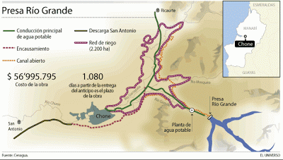
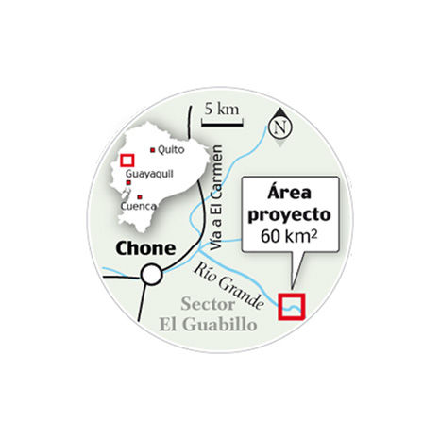
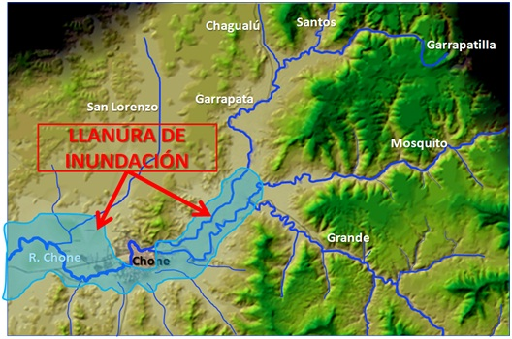
INTRODUCCIÓN
INICIO

Slide 4
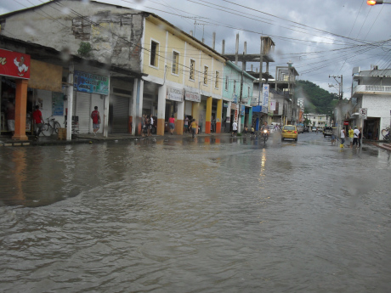
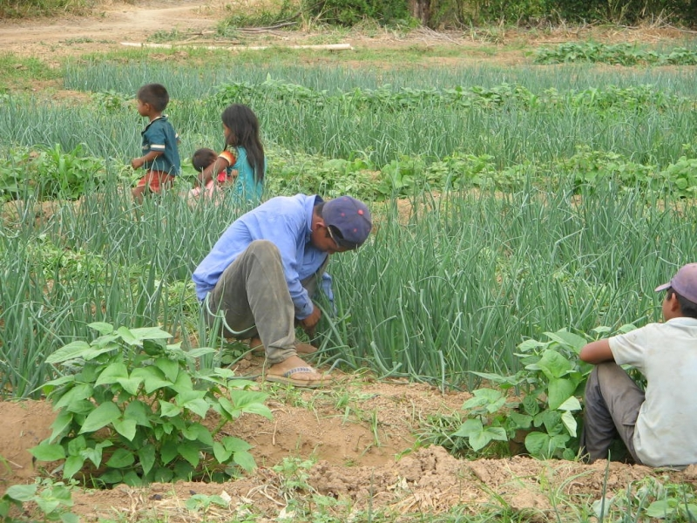
ANTECEDENTES
El Plan Integral de Desarrollo de los Recursos Hídricos de Manabí–Fase I, divide a la provincia en 22 cuencas hidrológicas o unidades de planificación, donde el sistema hidrográfico Carrizal-Chone ocupa un área de 2267 Km². Dentro de este sistema se encuentran las cuencas de los ríos Garrapata, Mosquito y Grande que forman el río Chone.
Zona Fértil – Actividad Agrícola
Año 2013 – Daños por lluvias
Por el comportamiento hidrológico, que está en convergencia con el régimen pluviométrico de la zona, en épocas de grandes precipitaciones los ríos aumentan su caudal produciéndose daños que paralizan el ámbito laboral, desarrollo económico y social a gran parte de la población

Slide 5
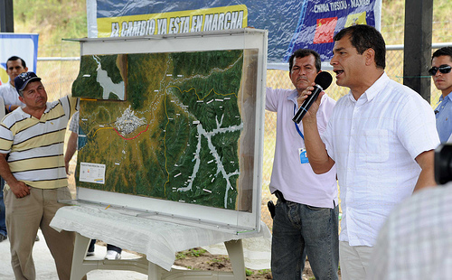
Justificación del proyecto
El crecimiento poblacional ha ocasionado una expansión, no planificada, de la ocupación del espacio urbano y rural en lugares expuestos principalmente a inundaciones.
Zona Vulnerable
En el proyecto de Propósito Múltiple Chone dentro del cual está inmerso la actualización del diseño de la Presa Río Grande, que servirá para:
El control de inundaciones
Satisfacer la demanda de riego de 2.200 hectáreas
Favorecer a 100 mil habitantes de la localidad de Chone.
Apoyo Gobierno Nacional

Slide 6
OBJETIVO GENERAL
Elaborar una nueva alternativa de la presa Rio Grande, que tome en cuenta los requerimientos estructurales y últimos adelantos de la ciencia y tecnología de construcción de presas de materiales sueltos, para garantizar su buen funcionamiento.
OBJETIVOS ESPECIFICOS
Recopilar información existente y necesaria para determinar las mejores condiciones de diseño de la presa.
Actualizar los datos hidrológicos de la cuenca y la sección de cierre
Analizar las características del suelo y proponer la mejor opción para la cimentación de la obra.
Elaborar una nueva alternativa de diseño de una presa de materiales sueltos.
Diseñar las obras hidráulicas básicas del proyecto.

Slide 7
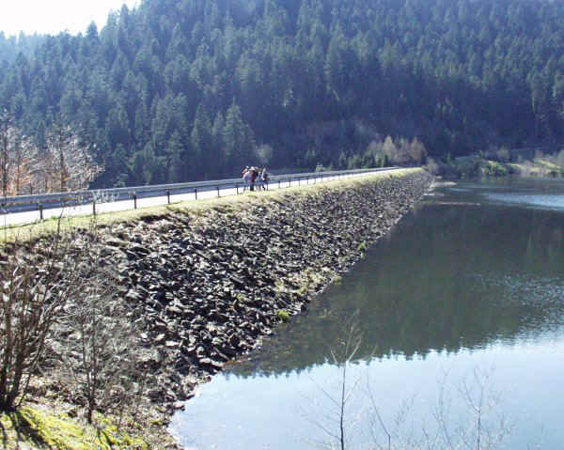
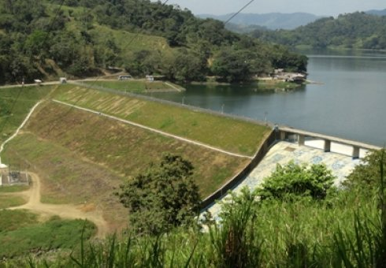
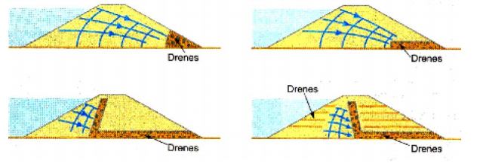
MARCO TEÓRICO
INICIO

Slide 8
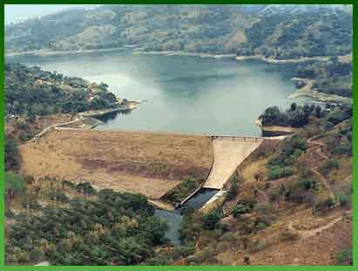
DESCRIPCIÓN DE LA LOCALIZACIÓN GEOGRAFICA DEL PROYECTO
El sitio de implantación de la presa de Rio Grande se ubica cerca de la ciudad de Chone, 1 Km aguas abajo de la confluencia del Rio Platanales con el Rio Grande (en las coordenadas geográficas 9.923.000 N y 612.700 E).
El relieve de la zona de estudio se caracteriza por la presencia de una cordillera de baja altura localizada casi en la parte central de la provincia de Manabí con dirección Norte-Sur
Efectivo control de inundaciones
La presa de Río Grande, al igual que la de Poza Honda y La Esperanza, se construirá con “materiales sueltos” del sector, con el fin de disminuir los costos de construcción.
Terraplenes artificiales

Slide 9
VENTAJAS
Una de las ventajas de las presas de tierra sobre las presas de concreto, y quizá la más evidente, es que se puede utilizar material de la zona lo que implica una ventaja económica representativa en un proyecto al no tener que transportar material procesado.
Una de las ventajas importantes de este tipo de estructuras hidráulicas radica en el aspecto ambiental, ya que las presas de materiales sueltos se integran armoniosamente y de forma natural a su entorno, permitiendo el crecimiento de vegetación y conservando el ecosistema preexistente.
DESVENTAJAS
La presas de materiales sueltos son vulnerables al sobrevertido lo que implicaría que la estructura puede sufrir, e incluso ser destruidos, por no prever la suficiente capacidad de vertido al momento de diseño.

Slide 10



ESTUDIO HIDROLÓGICO
CARACTERÍSTICAS MORFOMÉTRICAS DE LA CUENCA RÍO GRANDE
Cuenca | Coordenadas |  | Área de drenaje(A) | Perímetro (P) | Longitud del río (L) | Pendiente del río (S)
 | E | N | km2 | Km | Km | mm
Grande | 606520 | 9925799 | 157,8 | 60.5 | 19,7 | 0,024
Cálculo del tiempo de concentración
Fórmula de Ranser - Kirpich:
$$tc=4∗{\left(\frac{L}{\sqrt{S}}\right)}^{0.385}$$
Dónde:
L: Longitud del río (Km)
S: Pendiente de la cuenca (º/ºº)
Fórmula de Giandotti:
$$tc=\frac{(4\sqrt{A}+1.5L)}{0.8H^{0.5}}$$
Dónde:
L: Longitud del río (km)
A: Área de la cuenca (km²)
H: Diferencia de nivel (m)
Fórmula de la Mexicana C.2 :
$$tc=0.3∗{\left(\frac{L}{S^{0.25}}\right)}^{0.76}$$
Dónde:
L: Longitud del río (Km)
S: Pendiente de la cuenca
Fuente | Tc (horas)
Ranser–Kirpich | 6,84
Giandotti | 4,60
Norma C.2 –IC | 5,87
Tc (promedio) | 5,77

Slide 11
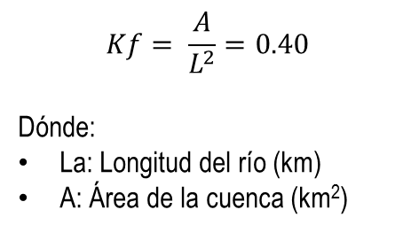
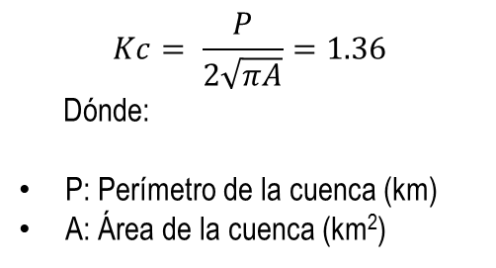
ESTUDIO HIDROLÓGICO
CARACTERÍSTICAS MORFOMÉTRICAS DE LA CUENCA RÍO GRANDE
Cálculo del Coeficiente de Compacidad (kc) y Coeficiente de forma (kf)
Kc | Forma de la cuenca | Posibilidad de producir crecidas con mayores picos (caudales)
1.00 – 1.25 | Circular | Alta
1.25 – 1.50 | Oval Redonda hasta Oval Oblonga | Media
1.50 – 1.75 | Oval oblonga hasta Rectangular oblonga | Baja
$$Kc= \frac{P}{2\sqrt{πA}}=1.36$$
Dónde:
P: Perímetro de la cuenca (km)
A: Área de la cuenca (km²)
Kf | Forma de la cuenca | Crecidas
0.10 – 0.18 | Muy poco achatada | Muy poco susceptible a crecidas
0.18 – 0.36 | Ligeramente Achatada | Ligeramente susceptible a crecidas
0.36 – 0.54 | Moderadamente Achatada | Moderadamente susceptible a crecidas
0.54 – 1.00 | Ligeramente Redonda | Susceptible a crecidas
≥ 1.00 | Redonda | Muy susceptible a crecidas
$$Kf= \frac{A}{L^{2}}=0.40$$
Dónde:
La: Longitud del río (km)
A: Área de la cuenca (km²)

Slide 12
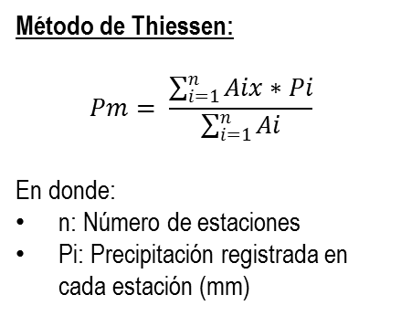
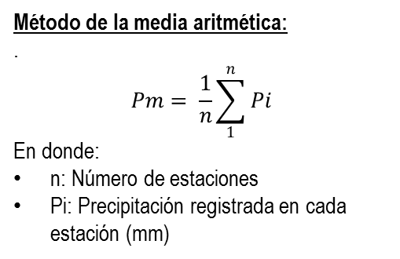
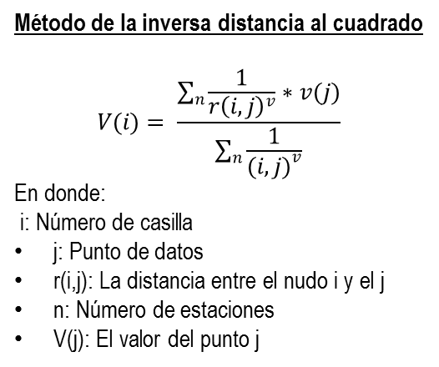
ESTUDIO HIDROLÓGICO
PRECIPITACIÓN MEDIA
Método de la inversa distancia al cuadrado
$$V(i)= \frac{\sum_{n}{\frac{1}{{r\left(i,j\right)}^{v}}∗v(j)}}{\sum_{n}{\frac{1}{{(i,j)}^{v}}}}$$
En donde:
i: Número de casilla
j: Punto de datos
r(i,j): La distancia entre el nudo i y el j
n: Número de estaciones
V(j): El valor del punto j
Método de la media aritmética:
.
$$Pm= \frac{1}{n}\sum_{1}^{n}{Pi}$$
En donde:
n: Número de estaciones
Pi: Precipitación registrada en cada estación (mm)
Método de Thiessen:
$$Pm= \frac{\sum_{i=1}^{n}{Aix∗Pi}}{\sum_{i=1}^{n}{Ai}}$$
En donde:
n: Número de estaciones
Pi: Precipitación registrada en cada estación (mm)
Cuenca | Métodos
 | Media Aritmética | Thiessen | 1/Distancia² | Krigging
 | mm | mm | mm | mm
Grande Aj Mosquito | 1689.5 | 1297.1 | 1310.4 | 1308.9

Slide 13
ESTUDIO HIDROLÓGICO
RÉGIMEN PLUVIOMÉTRICO
Precipitación de la Cuenca Alta Río Chone formada por las cuencas de los ríos Garrapata, Mosquito y Grande
Ene. | Feb. | Mar. | Abr. | May. | Jun. | Jul. | Ago. | Sep. | Oct. | Nov. | Dic. | Total
191,6 | 292,9 | 286 | 207,4 | 84,7 | 35,2 | 22,8 | 8,7 | 16,6 | 19,4 | 20,8 | 65,5 | 1251,6
Ir a Erosión de la Cuenca

Slide 14
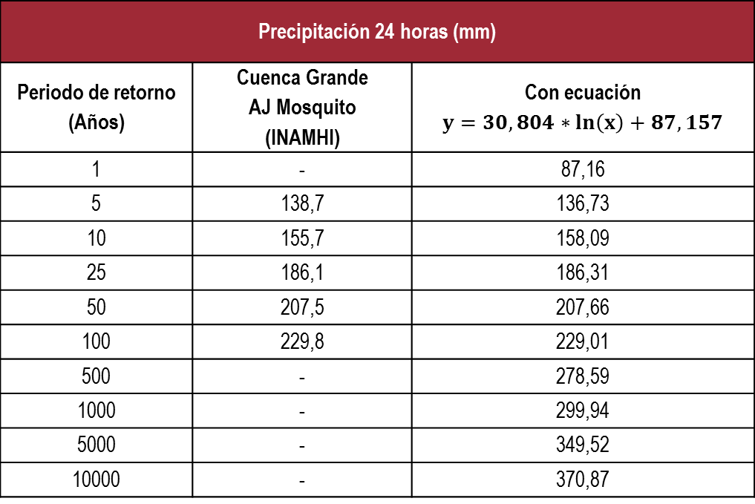
ESTUDIO HIDROLÓGICO
PRECIPITACIÓN 24 HORAS
Se determinó la precipitación promedio en 24 horas para diferentes periodos de retorno aplicando el método de Kriging. Los valores se observan en la tabla a continuación:
Precipitación 24 horas (mm)
Periodo de retorno (Años) | Cuenca Grande AJ Mosquito (INAMHI) | Con ecuación $$y=30,804∗\ln\left(x\right)+87,157$$
1 | - | 87,16
5 | 138,7 | 136,73
10 | 155,7 | 158,09
25 | 186,1 | 186,31
50 | 207,5 | 207,66
100 | 229,8 | 229,01
500 | - | 278,59
1000 | - | 299,94
5000 | - | 349,52
10000 | - | 370,87
Periodo de retorno | Cuenca
Tr (años) | Grande Aj. Mosquito
5 | 138,7
10 | 155,7
25 | 186,1
50 | 207,5
100 | 229,8

Slide 15
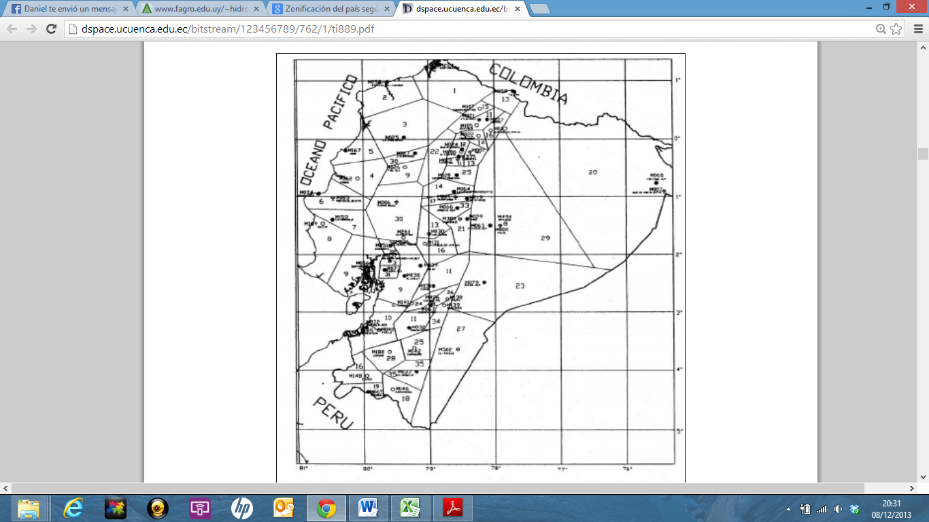
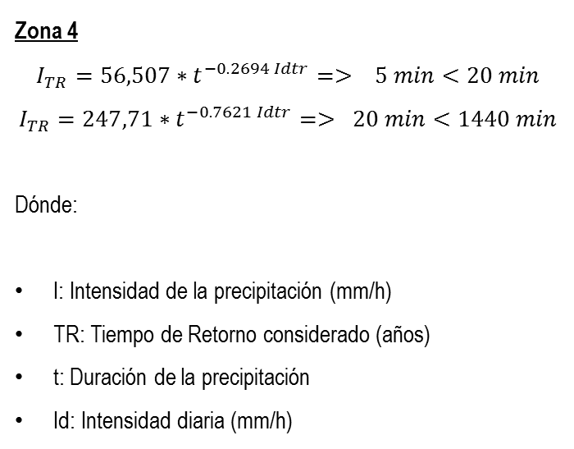
ESTUDIO HIDROLÓGICO
INTENSIDAD DE PRECIPITACIÓN
1.-Duración (t) = 7 horas
Zona 4
$$I_{TR}=56,507∗t^{−0.2694 Idtr}=> 5 min<20 min$$
$$I_{TR}=247,71∗t^{−0.7621 Idtr}=> 20 min<1440 min$$
Dónde:
I: Intensidad de la precipitación (mm/h)
TR: Tiempo de Retorno considerado (años)
t: Duración de la precipitación
Id: Intensidad diaria (mm/h)
Fuente | Tc (horas)
Ranser–Kirpich | 6,84
Giandotti | 4,60
Norma C.2 –IC | 5,87
Tc (promedio) | 5,77
2.- Duración (t) = 48 horas
Se produce la máxima sobreelevación en el embalse considerándolo, por lo tanto, para el diseño del aliviadero

Slide 16
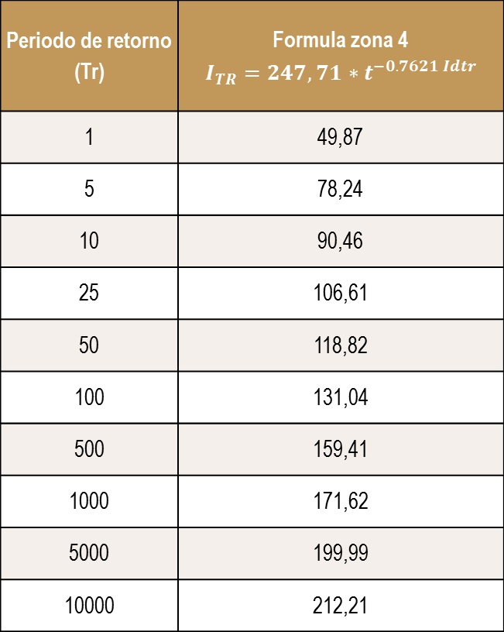
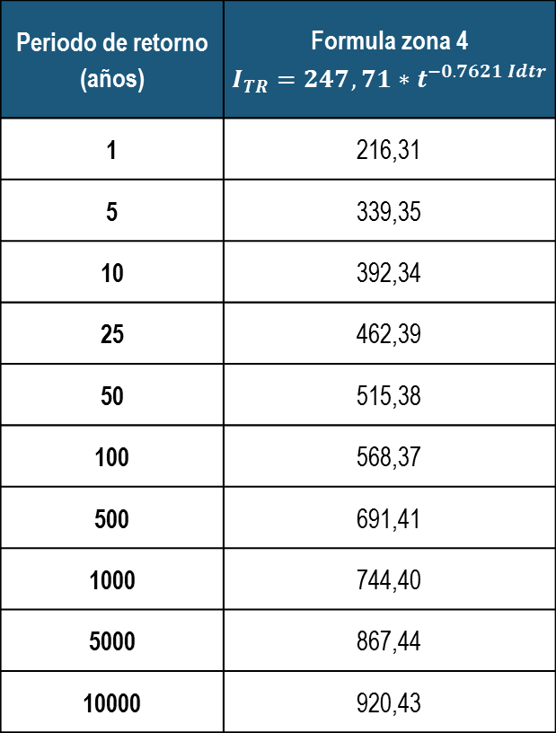
ESTUDIO HIDROLÓGICO
INTENSIDAD DE PRECIPITACIÓN
7 horas de Duración
48 horas de Duración
Periodo de retorno (años) | Formula zona 4 $$I_{TR}=247,71∗t^{−0.7621 Idtr}$$
1 | 216,31
5 | 339,35
10 | 392,34
25 | 462,39
50 | 515,38
100 | 568,37
500 | 691,41
1000 | 744,40
5000 | 867,44
10000 | 920,43
Periodo de retorno (Tr) | Formula zona 4 $$I_{TR}=247,71∗t^{−0.7621 Idtr}$$
1 | 49,87
5 | 78,24
10 | 90,46
25 | 106,61
50 | 118,82
100 | 131,04
500 | 159,41
1000 | 171,62
5000 | 199,99
10000 | 212,21

Slide 17
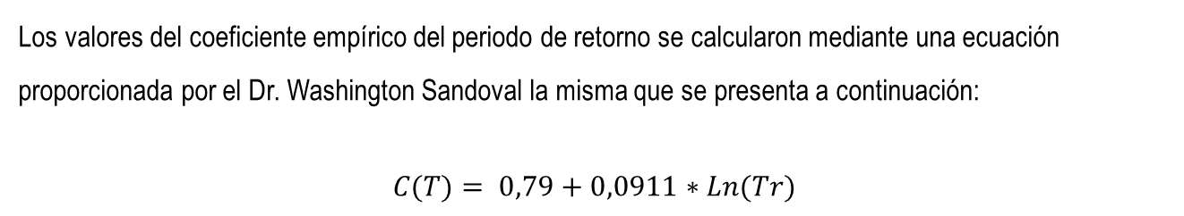

ESTUDIO HIDROLÓGICO
CÁLCULO DE CAUDALES MÁXIMOS
La fórmula de Verni y King Modificada tiene la siguiente forma:
$$Q=C\left(T\right)∗0,00618∗P_{24}^{1,24}∗A^{0,88}$$
Dónde:
Q: Caudal instantáneo máximo asociado al período de retorno T años, expresado en m3/s.
C(T): Coeficiente empírico del período de retorno T años.
P24: Intensidad de precipitación diaria máxima asociada al período de retorno de T años, expresada en mm.
Ap: Área pluvial de la cuenca, expresada en km2.
Periodo de retorno | C(T) | Caudal
años | - | m3/s
1 | 0,790 | 106,9
5 | 0,937 | 221,5
10 | 1,000 | 283,0
25 | 1,083 | 376,0
50 | 1,146 | 455,2
100 | 1,210 | 542,2
500 | 1,356 | 775,2
1000 | 1,419 | 889,05
5000 | 1,566 | 1185,8
10000 | 1,629 | 1327,7
Los valores del coeficiente empírico del periodo de retorno se calcularon mediante una ecuación proporcionada por el Dr. Washington Sandoval la misma que se presenta a continuación:
$$C(T)= 0,79+0,0911∗Ln(Tr)$$

Slide 18
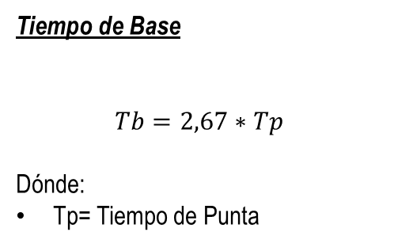


ESTUDIO HIDROLÓGICO
HIDROGRAMA UNITARIO
Se utilizará el método del hidrograma unitario para la determinación del caudal producido por las precipitaciones en la cuenca hidrográfica del Río Grande.
Categoría | Capacidad de almacenamiento (mm3) | Altura (m) | Potencial de daños |  | Periodo de retorno sugerido (años)
 |  |  | Pérdida de vidas | Daños materiales
Pequeña | < 1.5 | < 15 | Ninguna | Menor que el costo de la presa | 500
 |  |  | Moderada | Del orden del costo de la presa | 1,000
 |  |  | Considerable | Mayor que el costo de la presa | 10,000
Mediana | Entre 1.5 y 60 | Entre 12 y 30 | Ninguna | Dentro de la capacidad financiera | 1,000 a 10,000
 |  |  | Moderada | Ligeramente mayor que la capacidad financiera | 10,000
 |  |  | Considerable | Mayor que la capacidad financiera | 10,000
Grande | > 60 | > 18 | considerable | Excesivos o como norma política establecida | 10,000 años
Inversa de la probabilidad de excedencia
Tiempo de Punta
$$Tp=0,5∗D+0,6∗Tc$$
Dónde:
D=Duración de la Precipitación Neta
Tc=Tiempo de Concentración
Caudal de Punta
$$Qp=\frac{Pm∗A}{1,8∗Tb}$$
Dónde:
Pm=Precipitación para un determinado periodo de retorno
A=Área de la Cuenca hidrográfica
Tb=Tiempo de base del hidrograma
Tiempo de Base
$$Tb=2,67∗Tp$$
Dónde:
Tp= Tiempo de Punta
Mayor Tr menor probabilidad de falla
Ir a HIDROGRAMA SUAVIZADO

Slide 19
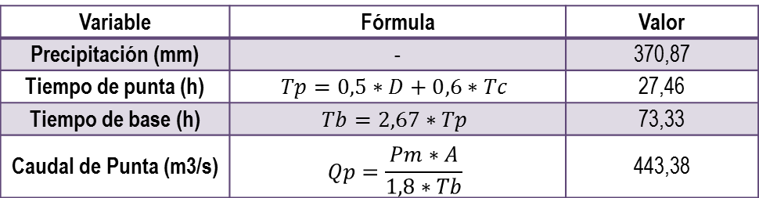
ESTUDIO HIDROLÓGICO
HIDROGRAMA UNITARIO
Periodo de Retorno 10.000 años
Variable | Fórmula | Valor
Precipitación (mm) | - | 370,87
Tiempo de punta (h) | $$Tp=0,5∗D+0,6∗Tc$$ | 27,46
Tiempo de base (h) | $Tb=2,67∗Tp$ | 73,33
Caudal de Punta (m3/s) | $$Qp=\frac{Pm∗A}{1,8∗Tb}$$ | 443,38

Slide 20
ESTUDIO HIDROLÓGICO
HIDROGRAMA UNITARIO
T / tp | Q / Qp | T | Q
0 | 0 | 0,00 | 0,00
0,1 | 0,015 | 2,75 | 6,65
0,2 | 0,075 | 5,49 | 33,25
0,3 | 0,16 | 8,24 | 70,94
0,4 | 0,28 | 10,99 | 124,15
0,5 | 0,43 | 13,73 | 190,66
0,6 | 0,6 | 16,48 | 266,03
0,7 | 0,77 | 19,22 | 341,41
0,8 | 0,89 | 21,97 | 394,61
0,9 | 0,97 | 24,72 | 430,08
1 | 1 | 27,46 | 443,38
1,1 | 0,98 | 30,21 | 434,52
1,2 | 0,92 | 32,96 | 407,91
1,3 | 0,84 | 35,70 | 372,44
1,4 | 0,75 | 38,45 | 332,54
1,5 | 0,65 | 41,20 | 288,20
1,6 | 0,57 | 43,94 | 252,73
1,8 | 0,43 | 49,44 | 190,66
2 | 0,32 | 54,93 | 141,88
2,2 | 0,24 | 60,42 | 106,41
2,4 | 0,18 | 65,91 | 79,81
2,6 | 0,13 | 71,41 | 57,64
2,8 | 0,098 | 76,90 | 43,45
3 | 0,075 | 82,39 | 33,25
3,5 | 0,036 | 96,12 | 15,96
4 | 0,018 | 109,86 | 7,98
4,5 | 0,009 | 123,59 | 3,99
Periodo de Retorno 10.000 años
El hidrograma suavizado se basó en el hidrograma unitario del método del Hidrograma Adimensional del SCS, como se detalla a continuación:
Ir a DISEÑO DE LA PRESA

Slide 21
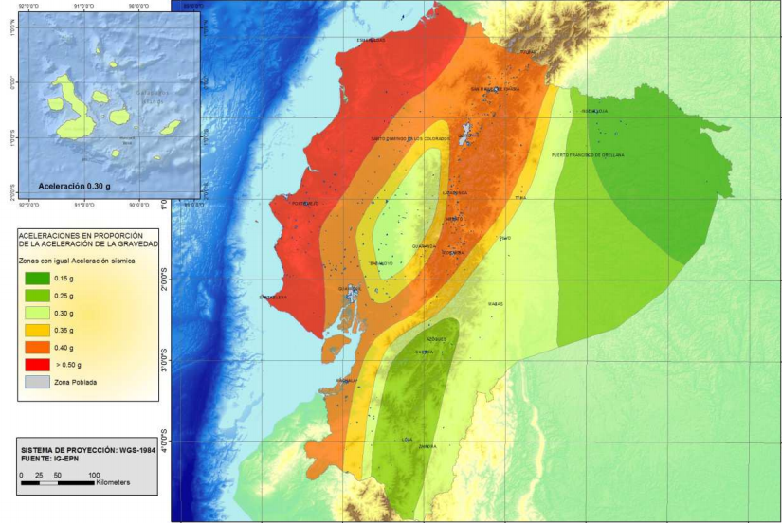
RIESGO SÍSMICO
El área del proyecto de Propósito Múltiple Chone se encuentra en la Región Costa, dentro del territorio de la provincia de Manabí, la misma que, según, la Norma Ecuatoriana de la Construcción (NEC - 11), se ubica en la zona VI de acuerdo a la peligrosidad sísmica
Ir a Erosión de la Cuenca

Slide 22
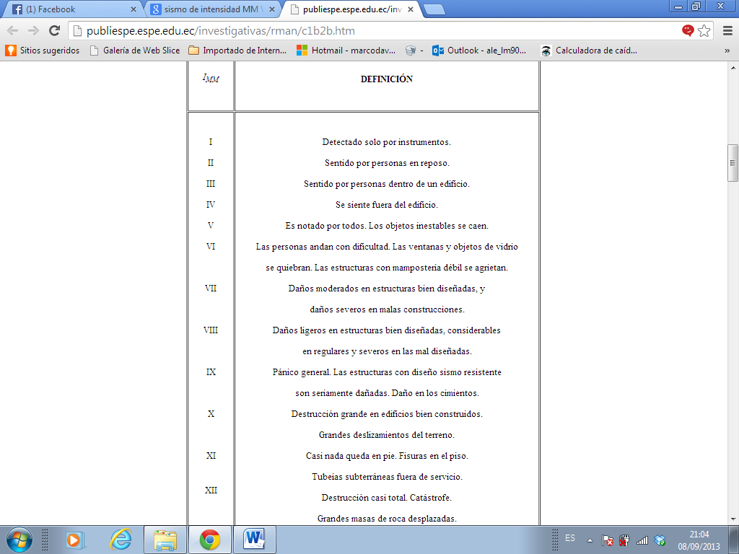
RIESGO SÍSMICO
Los efectos producidos por los terremotos en las estructuras y en las personas, se mide por medio de la Intensidad Sísmica, describiendo de una manera subjetiva el potencial destructivo de los sismos. Existen varias escalas de Intensidad, una de ellas es la denominada “Mercalli Modificada” (MM); a partir de esta escala y conociendo los datos mencionados anteriormente, se llega a la conclusión que el área del proyecto puede estar sometida a un sismo de intensidad MM VIII – IX lo que implica que, se producirían los siguientes daños:

Slide 23
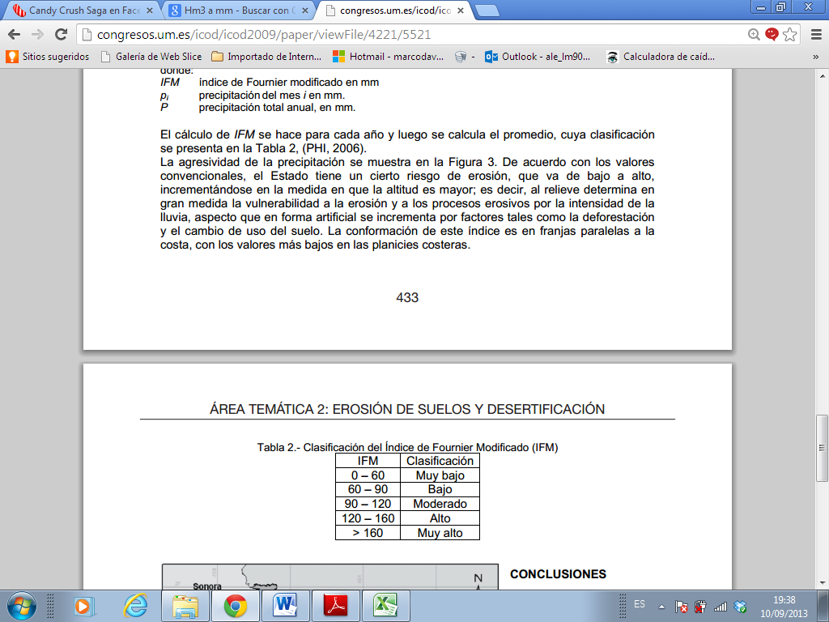

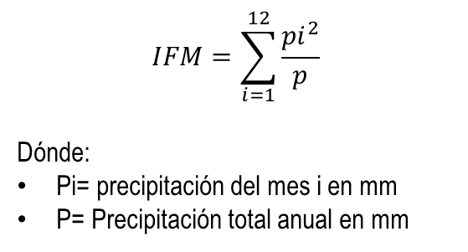
EROSIÓN DE LA CUENCA
Para el estudio de erosión de la cuenca alta de Río Grande se empleará el índice modificado de Fournier (IFM), el mismo que caracteriza la agresividad de la precipitación y, por lo tanto, permite conocer el nivel de erosión que se causa por la misma.
Mes | Precipitación (mm) | Pi² (mm)
Enero | 191,6 | 36710,56
Febrero | 292,6 | 85614,76
Marzo | 286 | 81796
Abril | 207,4 | 43014,76
Mayo | 84,7 | 7174,09
Junio | 35,2 | 1239,04
Julio | 22,8 | 519,84
Agosto | 8,7 | 75,69
Septiembre | 16,6 | 275,56
Octubre | 19,4 | 376,36
Noviembre | 20,8 | 432,64
Diciembre | 65,5 | 4290,25
Total | 1251,3 | 261519,55
$$IFM=\sum_{i=1}^{12}{\frac{{pi}^{2}}{p}}$$
Dónde:
Pi= precipitación del mes i en mm
P= Precipitación total anual en mm
$$IFM= \frac{261519,55}{1251,3}=208,99$$
Ir a ESTUDIO DE MATERIALES

Slide 24
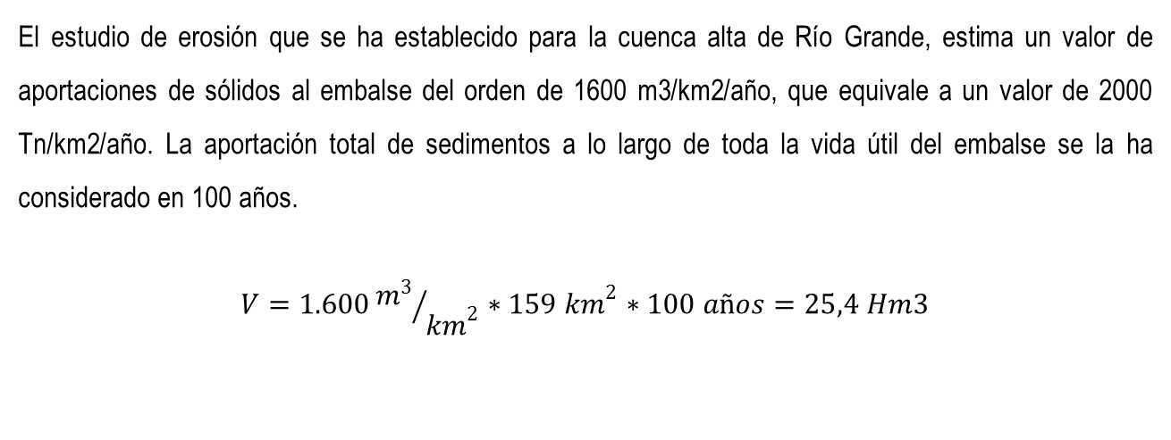
EROSIÓN DE LA CUENCA
Aportación de sedimentos
El estudio de erosión que se ha establecido para la cuenca alta de Río Grande, estima un valor de aportaciones de sólidos al embalse del orden de 1600 m3/km2/año, que equivale a un valor de 2000 Tn/km2/año. La aportación total de sedimentos a lo largo de toda la vida útil del embalse se la ha considerado en 100 años.
$$V=1.600{m^{3}}/{{km}^{2}}∗159 {km}^{2}∗100 años=25,4 Hm3$$
Para el embalse de Rio Grande, con una capacidad de 113,24 Hm3 y una aportación media anual de 100Hm3 la relación anteriormente citada es de 1.13,lo que significa que el porcentaje de sedimentos retenidos en el embalse esta entre el 95 y el 100%, adoptando con criterio conservador el ultimo valor.

Slide 25
EROSIÓN DE LA CUENCA
Aportación de sedimentos
Respecto a la distribución de los sedimentos dentro del embalse, aspecto difícil de estimar, se han seguido los estudios realizados por Borlan y Miller del U.S Bureau of Reclamation, en los que se clasifican los embalses de acuerdo con su forma en cuatro tipos.
Tipo de Embalse | Clasificación
I | Lago
II | Estribación de Colina
II | Colina
IV | Garganta
Para el embalse del Rio Grande, que de acuerdo a la clasificación anterior se la tiene entre los tipo II y III, donde el tanto por ciento del sedimento depositado respecto del embalse es del 22.5 % (25.4/113.24).

Slide 26
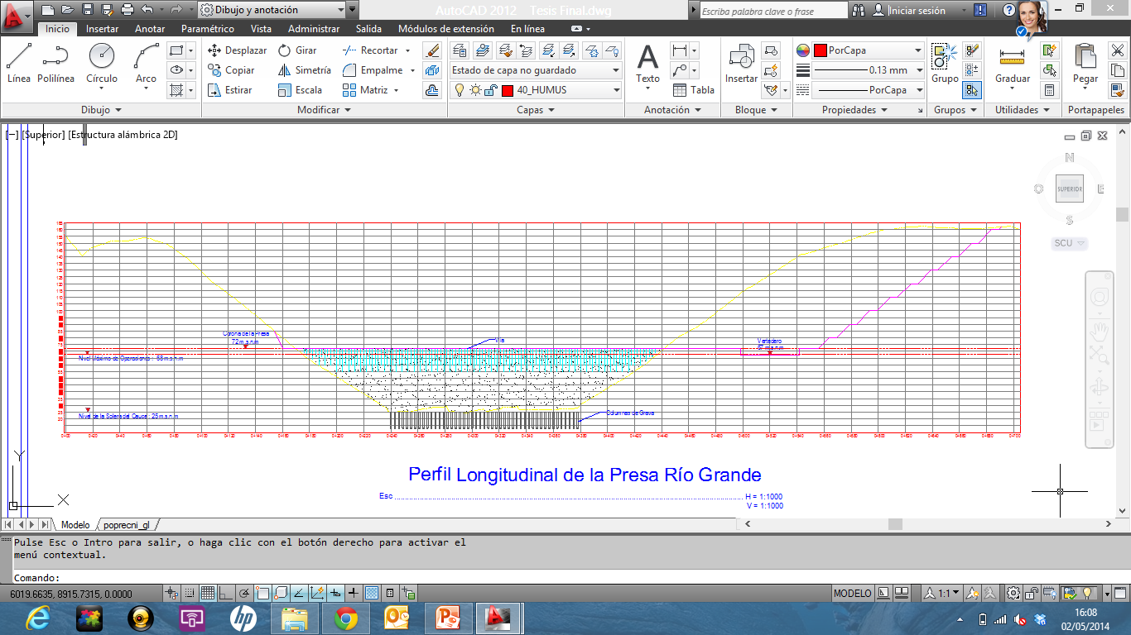
ESTUDIO DE MATERIALES
Jobo Alto, situado en el margen izquierdo del sitio de implantación de la Presa. Constituye el estribo de la Presa y se lo utilizará como cantera principal.
Jobo Bajo, situado a unos 300 metros aguas abajo del sitio de implantación de la Presa, sobre el margen izquierda y junto al camino de acceso a la Presa
Jobo Alto
Jobo Bajo

Slide 27
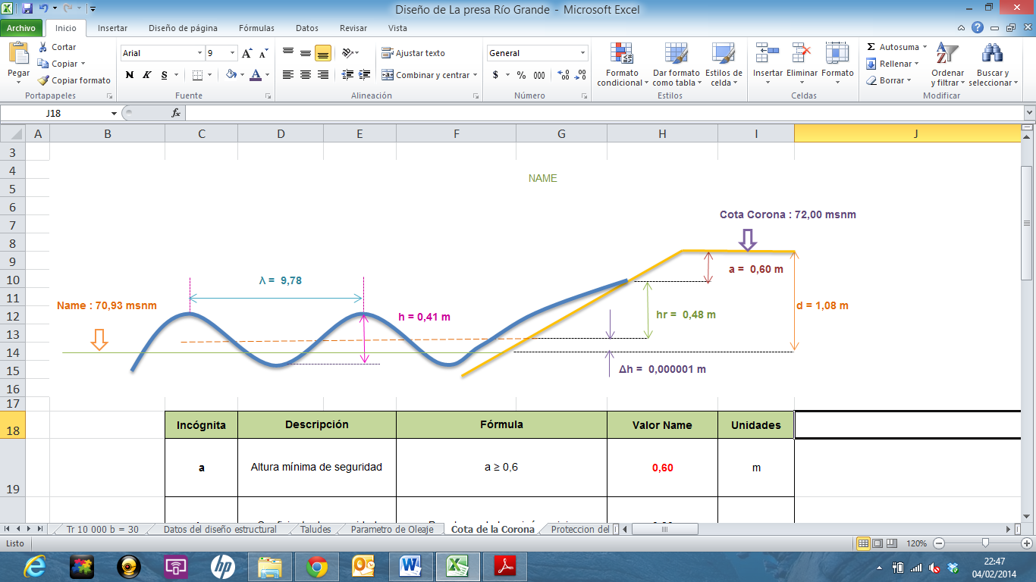
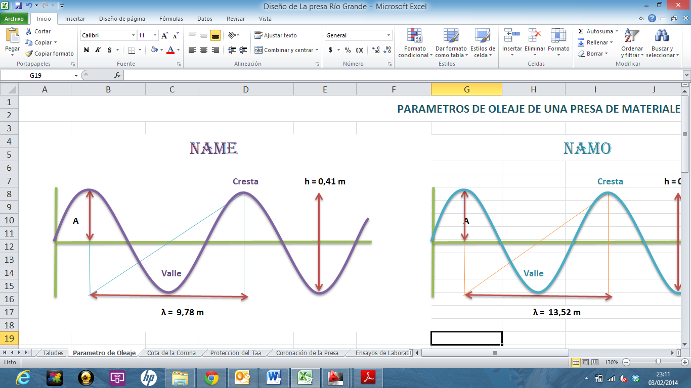
DISEÑO DE LA PRESA
INICIO

Slide 28

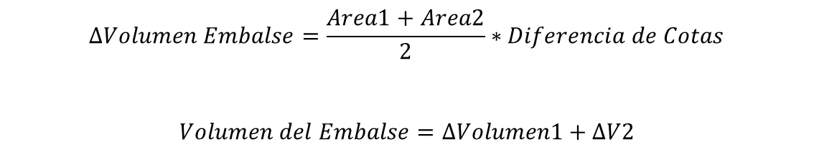

DISEÑO DE LA PRESA
CURVAS CARACTERÍSTICAS DEL EMBALSE
Curvas Características del Embalse
Cota | Área | Δ Volumen embalse | Volumen embalse | Comprobación
m.sn.m | km² | 10⁶ (m³) | 10⁶ (m³) | 10⁶ (m³)
25 | 0,00 | 0,00 | 0 | 0,00
30 | 56,08 | 1,40 | 1,40 | 1,27
35 | 113,36 | 4,24 | 5,64 | 5,37
40 | 164,67 | 6,95 | 12,59 | 12,18
45 | 218,53 | 9,58 | 22,17 | 21,69
50 | 278,45 | 12,42 | 34,59 | 33,87
55 | 346,88 | 15,63 | 50,23 | 50,27
60 | 441,37 | 19,71 | 69,93 | 70,04
65 | 549,38 | 24,77 | 94,70 | 94,72
70 | 680,65 | 30,75 | 125,45 | 125,44
75 | 830,44 | 37,78 | 163,23 | 163,32
80 | 1020,12 | 46,26 | 209,49 | 209,48
Total 10⁶ (m3) |  | 209,49 | 789,43 | 787,53
Las curvas características del embalse son aquellas que definen la superficie y el volumen del mismo en función de la cota del nivel de agua
$$∆Volumen Embalse=\frac{Area1+Area2}{2}∗Diferencia de Cotas$$
$$Volumen del Embalse=∆Volumen1+∆V2$$
Caudal de descarga (m³/s):
$$Q_{x}=Q_{max}∗\left(1−\frac{Va}{Vt}\right)$$
$$Donde Va= ∆V$$
Ancho b (m):
$$b=\frac{Q}{m}∗H^{3/2}∗\sqrt{2∗g}$$
Variación de Altura (m):
$$∆H= {Cota}_{final}− {Cota }_{inicial}$$
Variación de volúmenes 10 ⁶ (m³):
$$∆V= {Volumen}_{final}− {Volumen }_{inicial}$$

Slide 29
DISEÑO DE LA PRESA
VOLUMEN DE DESCARGA DEL VERTEDERO Y EMBALSE
Cálculo del ancho del vertedero
Ancho de vertedero
Cota | Volumen embalse | H | Delta V. Embalse | Qx (caudal de descarga) | b
m.sn.m | 10⁶ (m³) | m | 10⁶ (m³) | m³/s | m
68,05 | 112,67 | 0 | 0,00 | 443,38 | 0
68,55 | 115,84 | 0,5 | 3,17 | 413,65 | 540
69,05 | 119,09 | 1 | 6,42 | 383,28 | 177
69,55 | 122,40 | 1,5 | 9,73 | 352,25 | 89
70,05 | 125,78 | 2 | 13,11 | 320,56 | 53
70,55 | 129,24 | 2,5 | 16,57 | 288,21 | 34
71,05 | 132,76 | 3,00 | 20,09 | 255,17 | 23
71,55 | 136,36 | 3,50 | 23,69 | 221,43 | 16
72,05 | 140,04 | 4,00 | 27,37 | 187,00 | 11
72,55 | 143,79 | 4,50 | 31,12 | 151,85 | 8
73,05 | 147,62 | 5,00 | 34,95 | 115,97 | 5
73,55 | 151,53 | 5,5 | 38,86 | 79,36 | 3
74,05 | 155,52 | 6 | 42,85 | 42,00 | 2
74,55 | 159,59 | 6,5 | 46,92 | 3,89 | 1
Ir a RESULTADOS

Slide 30
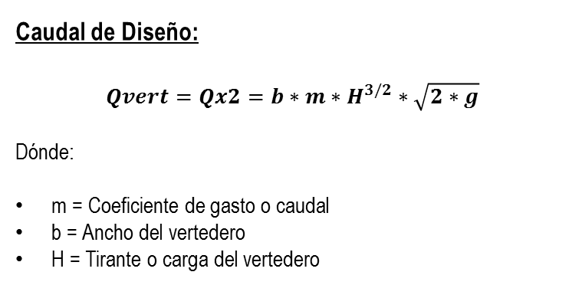

DISEÑO DE LA PRESA
VOLUMEN DE DESCARGA DEL VERTEDERO Y EMBALSE
Caudal de Diseño:
$$Qvert=Qx2=b∗m∗H^{3/2}∗\sqrt{2∗g}$$
Dónde:
m = Coeficiente de gasto o caudal
b = Ancho del vertedero
H = Tirante o carga del vertedero
Volumen de descarga
$$V_{2}= \frac{V_{1}+(Q_{1}+Q_{2})}{2∗∆T}−\frac{(Q_{X1}+Q_{X2})}{2∗∆T}$$
Ir a Tabla de resultados

Slide 31
DISEÑO DE LA PRESA
VOLUMEN DE DESCARGA DEL VERTEDERO Y EMBALSE
H | Qvert = Qx | Cota | V embalse | Qx2 (ecuación)
m | m³ /s | m.s.n.m | m³ | m³ /s
0,00 | 0,00 | 68,05 | 111,65 | 0,00
0,10 | 2,00 | 68,15 | 112,37 | 1,89
0,20 | 6,00 | 68,25 | 113,09 | 3,08
0,30 | 11,00 | 68,35 | 113,81 | 10,07
0,40 | 16,00 | 68,45 | 114,53 | 17,43
0,50 | 23,00 | 68,55 | 115,26 | 25,15
0,60 | 30,00 | 68,65 | 115,98 | 33,24
0,70 | 38,00 | 68,75 | 116,70 | 41,68
0,80 | 47,00 | 68,85 | 117,42 | 50,48
0,90 | 56,00 | 68,95 | 118,14 | 59,65
1,00 | 65,00 | 69,05 | 118,87 | 69,18
1,10 | 75,00 | 69,15 | 119,59 | 79,06
1,20 | 86,00 | 69,25 | 120,31 | 89,31
1,30 | 97,00 | 69,35 | 121,03 | 99,92
1,40 | 108,00 | 69,45 | 121,75 | 110,89
1,50 | 120,00 | 69,55 | 122,48 | 122,22
1,60 | 132,00 | 69,65 | 123,20 | 133,92
1,70 | 144,00 | 69,75 | 123,92 | 145,97
1,80 | 157,00 | 69,85 | 124,64 | 158,38
1,90 | 171,00 | 69,95 | 125,36 | 171,16
2,00 | 184,00 | 70,05 | 126,09 | 184,30
2,10 | 198,00 | 70,15 | 126,81 | 197,79
2,20 | 212,00 | 70,25 | 127,53 | 211,65
2,30 | 227,00 | 70,35 | 128,25 | 225,87
2,40 | 242,00 | 70,45 | 128,97 | 240,45
2,50 | 257,00 | 70,55 | 129,70 | 255,40
2,60 | 273,00 | 70,65 | 130,42 | 270,70
2,70 | 289,00 | 70,75 | 131,14 | 286,36
2,80 | 305,00 | 70,85 | 131,86 | 302,39
2,90 | 322,00 | 70,95 | 132,58 | 318,78
3,00 | 338,00 | 71,05 | 133,31 | 335,52
3,10 | 355,00 | 71,15 | 134,03 | 352,63
3,20 | 373,00 | 71,25 | 134,75 | 370,10
3,30 | 390,00 | 71,35 | 135,47 | 387,93

Slide 32
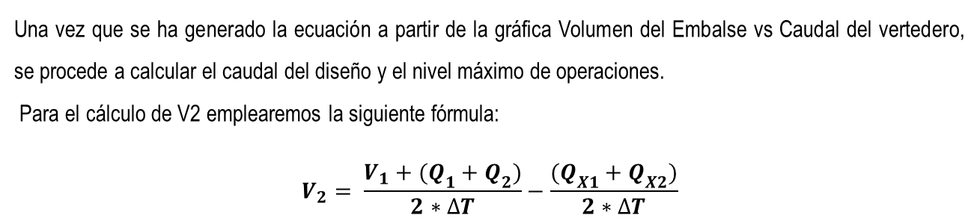
DISEÑO DE LA PRESA
VOLUMEN DE DESCARGA DEL VERTEDERO Y EMBALSE
Cálculo del caudal de diseño
Una vez que se ha generado la ecuación a partir de la gráfica Volumen del Embalse vs Caudal del vertedero, se procede a calcular el caudal del diseño y el nivel máximo de operaciones.
Para el cálculo de V2 emplearemos la siguiente fórmula:
$$V_{2}= \frac{V_{1}+(Q_{1}+Q_{2})}{2∗∆T}−\frac{(Q_{X1}+Q_{X2})}{2∗∆T}$$

Slide 33
DISEÑO DE LA PRESA
∆t | Q₁ | Q₂ | (Q₁ + Q₂ ) /2 | Qx₁ | Qx₂ | (Qx₁ + Qx₂ ) /2 | V1 | V2 | Qx | Cota
seg | m³/s | m³/s | m³/s | m³/s | m³/s | m³/s | 10 ⁶ (m³) | 10 ⁶ (m³) | m³/s | m.s.n.m
9887,107 | 0,00 | 6,65 | 3,33 | 0,00 | -0,50 | -0,25 | 112,67 | 112,71 | -0,50 | 68,20
9887,107 | 6,65 | 33,25 | 19,95 | -0,50 | 1,28 | 0,39 | 112,71 | 112,90 | 1,28 | 68,22
9887,107 | 33,25 | 70,94 | 52,10 | 1,28 | 5,83 | 3,56 | 112,90 | 113,38 | 5,83 | 68,29
9887,107 | 70,94 | 124,15 | 97,54 | 5,83 | 14,43 | 10,13 | 113,38 | 114,24 | 14,43 | 68,41
9887,107 | 124,15 | 190,66 | 157,40 | 14,43 | 28,80 | 21,62 | 114,24 | 115,59 | 28,80 | 68,60
9887,107 | 190,66 | 266,03 | 228,34 | 28,80 | 50,83 | 39,82 | 115,59 | 117,45 | 50,83 | 68,85
9887,107 | 266,03 | 341,41 | 303,72 | 50,83 | 81,98 | 66,41 | 117,45 | 119,80 | 81,98 | 69,18
9887,107 | 341,41 | 394,61 | 368,01 | 81,98 | 121,47 | 101,73 | 119,80 | 122,43 | 121,47 | 69,54
9887,107 | 394,61 | 430,08 | 412,35 | 121,47 | 166,15 | 143,81 | 122,43 | 125,08 | 166,15 | 69,91
9887,107 | 430,08 | 443,38 | 436,73 | 166,15 | 211,72 | 188,94 | 125,08 | 127,53 | 211,72 | 70,25
9887,107 | 443,38 | 434,52 | 438,95 | 211,72 | 252,90 | 232,31 | 127,53 | 129,58 | 252,90 | 70,53
9887,107 | 434,52 | 407,91 | 421,22 | 252,90 | 285,08 | 268,99 | 129,58 | 131,08 | 285,08 | 70,74
9887,107 | 407,91 | 372,44 | 390,18 | 285,08 | 305,89 | 295,49 | 131,08 | 132,02 | 305,89 | 70,87
9887,107 | 372,44 | 332,54 | 352,49 | 305,89 | 315,30 | 310,60 | 132,02 | 132,43 | 315,30 | 70,93
9887,107 | 332,54 | 288,20 | 310,37 | 315,30 | 314,30 | 314,80 | 132,43 | 132,39 | 314,30 | 70,92
9887,107 | 288,20 | 252,73 | 270,46 | 314,30 | 305,56 | 309,93 | 132,39 | 132,00 | 305,45 | 70,87
19774,21 | 252,73 | 190,66 | 221,69 | 305,56 | 275,43 | 290,49 | 132,00 | 130,64 | 275,43 | 70,68
19774,21 | 190,66 | 141,88 | 166,27 | 275,43 | 237,92 | 256,67 | 130,64 | 128,85 | 237,92 | 70,43
19774,21 | 141,88 | 106,41 | 124,15 | 237,92 | 200,82 | 219,37 | 128,85 | 126,97 | 200,82 | 70,17
19774,21 | 106,41 | 79,81 | 93,11 | 200,82 | 167,61 | 184,22 | 126,97 | 125,17 | 167,61 | 69,92
19774,21 | 79,81 | 57,64 | 68,72 | 167,61 | 138,83 | 153,22 | 125,17 | 123,50 | 138,83 | 69,69
19774,21 | 57,64 | 43,45 | 50,55 | 138,83 | 114,54 | 126,69 | 123,50 | 121,99 | 114,54 | 69,48
19774,21 | 43,45 | 33,25 | 38,35 | 114,54 | 94,69 | 104,62 | 121,99 | 120,68 | 94,69 | 69,30
49435,54 | 33,25 | 15,96 | 24,61 | 94,69 | 59,03 | 76,86 | 120,68 | 118,10 | 59,03 | 68,94
49435,54 | 15,96 | 7,98 | 11,97 | 59,03 | 37,10 | 48,07 | 118,10 | 116,31 | 37,10 | 68,70
49435,54 | 7,98 | 3,99 | 5,99 | 37,10 | 23,55 | 30,33 | 116,31 | 115,11 | 23,55 | 68,53
49435,54 | 3,99 | 1,77 | 2,88 | 23,55 | 14,99 | 19,27 | 115,11 | 114,30 | 14,99 | 68,42
49435,54 | 1,77 | 0,00 | 0,89 | 14,99 | 9,36 | 12,17 | 114,30 | 113,74 | 9,36 | 68,34

Slide 34
DISEÑO DE LA PRESA
VOLUMEN DE DESCARGA DEL VERTEDERO Y EMBALSE
Cálculo del caudal de diseño
Q_{x} (max) | m³/s | 315,30
H (max) | m | 2,88
P₁ | m | 1,00
N A M E | m.s.n.m | 70,93
N A M O | m.s.n.m | 68,05
Volumen de descarga | m³ | 132,43
Terminado este proceso se obtuvieron los siguientes valores como resultado:
Ir a Caudal Unitario

Slide 35
DISEÑO DE LA PRESA
CÁLCULO DE LA COTA DEL CAUCE
Cota | Caudal del cauce
m.s.n.m | 10⁶ (m³/s)
25 | 0,48
26 | 1,37
27 | 17,23
28 | 50,32
29 | 102,9
30 | 177,22
31 | 275,55
32 | 400,12
33 | 553,21
34 | 737,07
35 | 953,95
36 | 1206,1
37 | 1495,8
Q_{x} (max) | 315,30 m³/s
Cota del cauce | 31,31 m.s.n.m

Slide 36
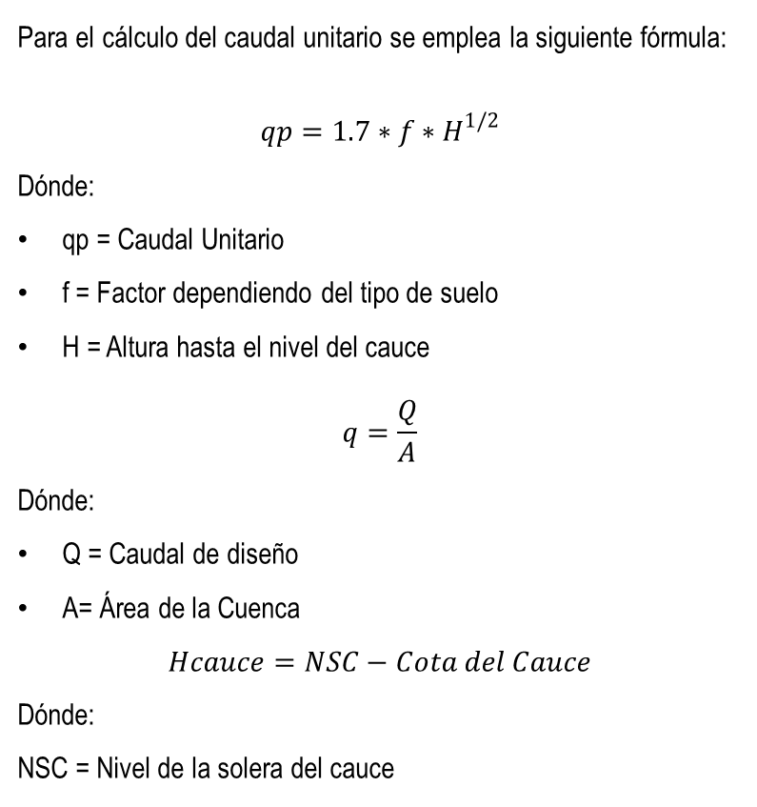
DISEÑO DE LA PRESA
CÁLCULO DEL CAUDAL UNITARIO
Para el cálculo del caudal unitario se emplea la siguiente fórmula:
$$qp=1.7∗f∗H^{1/2}$$
Dónde:
qp = Caudal Unitario
f = Factor dependiendo del tipo de suelo
H = Altura hasta el nivel del cauce
$$q=\frac{Q}{A}$$
Dónde:
Q = Caudal de diseño
A= Área de la Cuenca
$$Hcauce=NSC−Cota del Cauce$$
Dónde:
NSC = Nivel de la solera del cauce
Los resultados obtenidos a partir de esta fórmula son los siguientes
H | m | 6,31
Factor de suelo limoso arcilloso | - | 0,85
q_{p} | m³/s | 13,18
q | m³/s | 10,51
A partir de los resultados obtenidos en la tabla anterior, se puede evidenciar que el caudal unitario calculado es menor que el caudal permitido, en un rango aceptable.

Slide 37
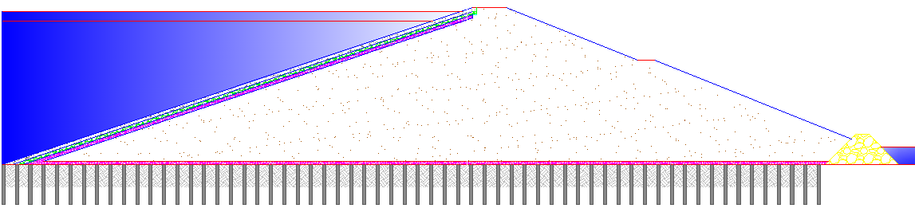
DISEÑO DE LA PRESA
Niveles característicos del embalse
NAME: 70.93 m.s.n.m
NAMO: 68 m.s.n.m
NAmin : 51 m.s.n.m
NC: 31,31 m.s.n.m
NAMU : 38 m.s.n.m
NSC: 25 m.s.n.m

Slide 38
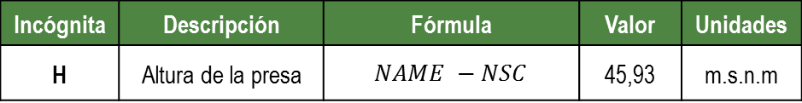
DISEÑO DE LA PRESA
Talud de los espaldones
3
2.5
1
45,93
1
Incógnita | Descripción | Fórmula | Valor | Unidades
H | Altura de la presa | $$NAME −NSC$$ | 45,93 | m.s.n.m
Una de las consideraciones para esta nueva alternativa de diseño de la presa de Río Grande, es que, la misma se compondrá de un solo material, es decir, que se trata de una presa homogénea. Por lo tanto, los taludes, por exigencias de estabilidad y para evitar desprendimiento deben ser lo suficientemente tendidos.
PRESA DE TIERRA (Rasskazov , L. 1984)
ALTURA DE LA PRESA |  |  |  |  | TALUD AGUAS ARRIBA |  |  |  |  | TALUD AGUAS ABAJO
5 | < | H | < | 10 |  |  | m | = | 2 | 1,5 | < | m | < | 2
11 | < | H | < | 15 | 2,5 | < | m | < | 3 | 2 | < | m | < | 2,25
16 | < | H | < | 20 | 3 | < | m | < | 3,25 | 2,25 | < | m | < | 2,5
20 | < | H | < | 30 | 3,25 | < | m | < | 3,5 | 2,5 | < | m | < | 2,75

Slide 39
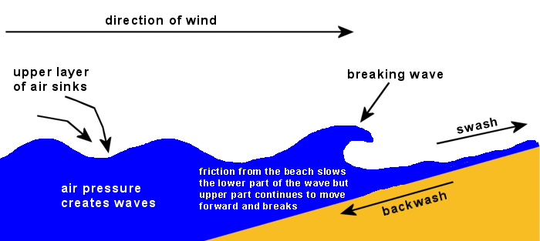
DISEÑO DE LA PRESA
PARÁMETROS DE OLEAJE
Para establecer la altura exacta del borde libre, es importante determinar las características de oleaje en el embalse, el cual, como bien se sabe, es causado por el viento y por los movimientos propios del agua.
Velocidad del Viento
Velocidad del Viento
Incógnita | Descripción | Valor | Unidades
V1 | Velocidad del viento 1% | 80,00 | Km/h
V2 | Velocidad del viento 90% | 60,00 | Km/h
V3 | Velocidad del viento 95% | 50,00 | Km/h

Slide 40
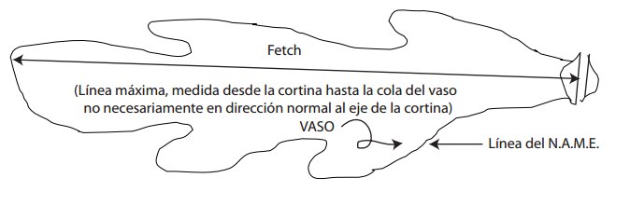
DISEÑO DE LA PRESA
PARÁMETROS DE OLEAJE
Fetch
La altura de ola depende directamente de su orientación respecto a los vientos dominantes, lo cual se puede determinar a través del Fetch, es decir la longitud más grande medida desde el punto más alejado del vaso de almacenamiento del embalse hasta la cortina.
Incógnita | Descripción | Valor para Name | Valor para Namo | Valor para Namu | Unidades
D | Fetch : Longitud de recorrido del viento | 1,16 | 1,10 | 0,60 | km
α | Angulo del viento | 50 | 49 | 53 | grados

Slide 41
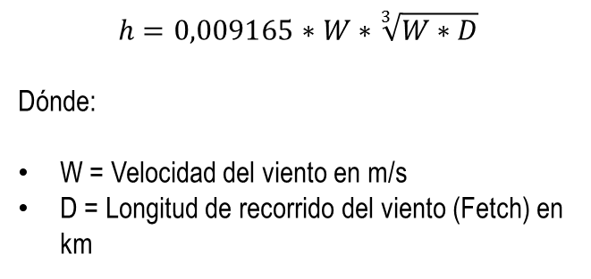

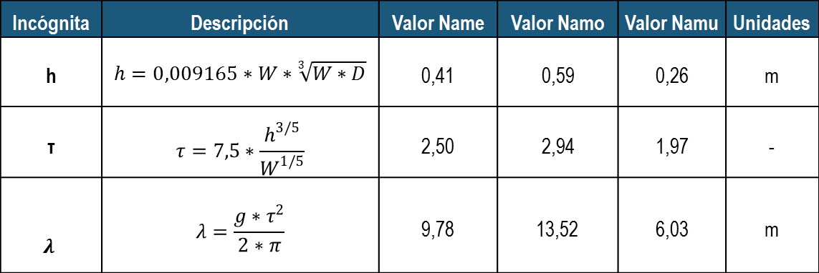
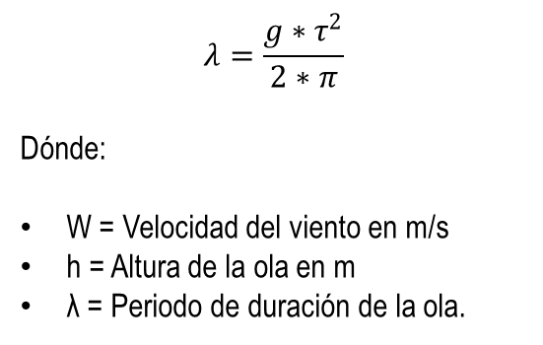
DISEÑO DE LA PRESA
PARÁMETROS DE OLEAJE
Altura de la Ola
Periodo de duración de la ola
$$λ=\frac{g∗τ^{2}}{2∗π}$$
Dónde:
W = Velocidad del viento en m/s
h = Altura de la ola en m
λ = Periodo de duración de la ola.
$$h=0,009165∗W∗\sqrt[3]{W∗D}$$
Dónde:
W = Velocidad del viento en m/s
D = Longitud de recorrido del viento (Fetch) en km
Incógnita | Descripción | Valor Name | Valor Namo | Valor Namu | Unidades
h | $$h=0,009165∗W∗\sqrt[3]{W∗D}$$ | 0,41 | 0,59 | 0,26 | m
τ | $$τ=7,5∗\frac{h^{3/5}}{W^{1/5}}$$ | 2,50 | 2,94 | 1,97 | -
$$λ$$ | $$λ=\frac{g∗τ^{2}}{2∗π}$$ | 9,78 | 13,52 | 6,03 | m
$$λ=\frac{g∗τ^{2}}{2∗π}$$

Slide 42



DISEÑO DE LA PRESA
COTA DE LA CORONA
    Altura de rodamiento y elevación por arrastre de las olas
Incógnita | Descripción | Valores NAME | Unidades
kr | Coeficiente de rugosidad | 0,90 | -
hr | Altura de rodamiento de la ola | 0,48 | m
α | Angulo entre la presa y la dirección del viento | 50 | Grados
Δh | Elevación por el arrastre de la ola | 0,000001 | m
La determinación de la cota de la corona de una presa es un problema directamente relacionado con los parámetros de oleaje, específicamente, la marea producida por el viento y el ascenso del agua (altura de rodamiento y elevación por arrastre) que sobre el talud alcancen las olas al chocar con la obra.
Altura de rodamiento
Elevación por arrastre
$$hr=2h\left(\frac{k_{r}}{m_{1}}\right)\sqrt[3]{\frac{λ}{h}}$$
Dónde:
h = Altura de la ola
m1 = Talud aguas arriba
Kr = Coeficiente de rugosidad
$λ$ = Periodo de duración de la ola
$$Δh=2∗{10}^{−6}\frac{Dw^{2}}{gH}\cos{α}$$
Dónde:
W = Velocidad del viento
D = Fetch (Longitud del recorrido del viento)
H = NAME - NSC
$α$ = Angulo entre el lugar de implantación de la presa y la dirección del viento

Slide 43


DISEÑO DE LA PRESA
COTA DE LA CORONA
    Borde Libre
Cuando se diseña una presa, la cresta de la misma deber ser diseñada mayor al nivel máximo extremo del almacenamiento de agua para prever el efecto generado por el viento. Al altura adicional de la cresta de la presa por el efecto de las olas, se conoce como borde libre (Roberson, 1988)
Incógnita | Descripción | Fórmula | Valor | Unidades
a | Altura mínima de seguridad | a ≥ 0,5 | 0,60 | m
d | $$d=Λh+h_{r}+a$$ | - | 1,08 | m
Fetch | Borde Libre
km | Normal (m) | Mínimo (m)
< 1.6 | 1.2 | 0.9
1.6 | 1.5 | 1.2
4.0 | 1.8 | 1.5
8.0 | 2.4 | 1.8
16.0 | 3.0 | 2.1
$$d=Λh+h_{r}+a$$

Slide 44



DISEÑO DE LA PRESA
COTA DE LA CORONA
    Altura de la corona de la presa
La altura de la corona de la presa está determinada por el nivel máximo extremo y el borde libre, siendo conocidos ambos valores se ha determinado que la altura de la presa y por consiguiente la cota de la corona son:
Incógnita | Descripción | Valor
Ncr | $$Name+d$$ Nivel de la corona | 72,00 m.s.n.m
Hd | $$Ncr−Nsc$$ Altura definitiva de la presa | 47,00 m
$$Name+d$$
$$Nc−Nsc$$

Slide 45

DISEÑO DE LA PRESA
PROTECCIÓN DEL TALUD AGUAS ARRIBA
    Espesor de la pantalla de hormigón
El dimensionamiento de la pantalla de hormigón se lo realizó a partir de la siguiente ecuación:
$$t_{h}=kh\sqrt{\frac{λ}{mL}}$$
Dónde:
K = factor de tipo de juntas de la pantalla.
$λ$ = Periodo de duración de la ola.
L = Dimensión vertical de las juntas.
m = Talud Aguas Arriba.
h = Altura de la Ola.
Incógnita | Descripción | Valor | Unidades
k | Juntas cerradas | 0,096 | T
L | Dimensión vertical de las juntas | 20,00 | m
th | Espesor de la Pantalla | 0,051 | m
El valor mínimo establecido de espesor de pantallas de hormigón es de 0.15 a 0.20 m por lo cual, siendo el valor obtenido menor al mínimo se adopta un espesor de pantalla de 20 cm.

Slide 46

DISEÑO DE LA PRESA
ANCHO DE LA CORONA
El dimensionamiento del ancho de la corona obedece a varios criterios, siendo los principales la altura e importancia de la presa, así como también la necesidad de establecer servicios adicionales sobre la misma.
Altura de la presa en función de la altura
Incógnita |  | Norma Mexicana | USBR | KNAPPEN | PREECE
Altura |  | Ancho | Ancho | Ancho | Ancho
m |  | m | m | m | m
< | 20 | 4 | $$B=3+\frac{H}{5}$$ | $$B=1,65∗\sqrt{H}$$ | $$B=1+1,1∗\sqrt{H}$$
20 | a 40 | 2 +0,1 H
> | 40 | 10
Altura de la presa | Norma Mexicana | USBR | KNAPPEN | PREECE
H | Ancho | Ancho | Ancho | Ancho
m | m | m | m | m
47,00 | 10 | 12,4 | 11,30 | 8,55

Slide 47
DISEÑO DE LA PRESA
CARACTERÍSTICAS DEL CUERPO DE LA PRESA
    Clasificación de Suelo
Atendiendo a la necesidad de establecer las características y propiedades del material disponible en el sitio de implantación de la presa, se han realizado diferentes ensayos en el laboratorio INNOVATIVA, entre los cuales están:
Granulometría
Porcentaje de Humedad
Límite Líquido
Límite Plástico
Coeficiente de Permeabilidad
Índice de Vacíos
Índice de porosidad.
Cohesión.
Ir a CLASIFICACIÓN DEL SUELO

Slide 48




DISEÑO DE LA PRESA
CARACTERÍSTICAS DEL CUERPO DE LA PRESA
    Clasificación de Suelo
Límite Líquido | 42,95
Límite Plástico | 23,27
Índice de Plasticidad | 19,69

Slide 49
DISEÑO DE LA PRESA
CARACTERÍSTICAS DEL CUERPO DE LA PRESA
    Clasificación de suelos
Los ensayos necesarios para determinar el coeficiente de permeabilidad conjuntamente con el índice de vacíos del suelo en estudio:
Contenido de humedad
Índice de porosidad
Coeficiente de permeabilidad
% de Humedad |  | Índice de Porosidad | Coeficiente de permeabilidad
Serie Gruesa | Serie Fina | Cm/s | -
16,44 | 13,35 | 0,54 | 1,9E-08

Slide 50

DISEÑO DE LA PRESA
Ir a Cimentación

Slide 51

DISEÑO DE LA PRESA
BERMAS
Sabiendo que la altura de la presa es 47 m se determina la construcción de una berma aguas abajo de 2 m de ancho ubicada a los 30 m de altura, es decir, aproximadamente a la mitad de la longitud del talud en la zona de contacto con el prisma de drenaje de aguas abajo.

Slide 52
DISEÑO DE LA PRESA
CIMENTACIÓN
    Estudio de Suelos
Se inició con un reconocimiento geotécnico del terreno a través de tres ensayos de sondeo, dos en el eje de la presa (N° de Registro PPMCH-01 y PPMCH-03) y el otro transversal a la misma (N° de Registro PPMCH-05) a 40 y 45 metros de profundidad respectivamente
N° de Estrato | Profundidad del Estrato | Tipo de Suelo | Características
 |  |  | Permeabilidad | Peso Específico | Cohesión | Ángulo de Fricción | Coeficiente de Poisson | Módulo de Elasticidad
 |  |  | m/sec | Kn/m3 | Kpa | ° |  | Kpa
Estrato 1 | 5 m | Limo | 8,50E-05 | 17 | 40 | 20 | 0,33 | 40000
Estrato 2 | 10 m | Limo | 7,50E-05 | 17 | 40 | 20 | 0,33 | 40000
Estrato 3 | 15 m | Arena Limosa Arcillosa | 2,00E-04 | 17,5 | 20 | 28 | 0,33 | 45000
Estrato 4 | 20 m | Arena Limosa | 2,50E-04 | 18 | 15 | 30 | 0,33 | 50000
Estrato 5 | 30 m | Arena | 3,50E-04 | 18,5 | 10 | 32 | 0,33 | 60000
Estrato 6 | 40 m | Arena | 4,50E-04 | 19 | 10 | 32 | 0,33 | 65000
Estrato 7 | 45 m | Arena | 5,00E-04 | 20 | 10 | 32 | 0,33 | 70000
Estrato 8 | 50 m | Roca | 1,05E-06 | - | - | - | 0,25 | 200000

Slide 53




DISEÑO DE LA PRESA
CIMENTACIÓN
    Técnica de Mejora y Refuerzo del Terreno
Sustitución
Compactación con rodillo
Precarga
Mechas drenantes
Vibración profunda
Compactación dinámica
Inyecciones
Inyecciones de alta presión
Columnas de grava
Columnas de suelo-cemento
Claveteado o cosido del terreno (Bulones)
Geosintéticos

Slide 54

DISEÑO DE LA PRESA
CIMENTACIÓN
    Técnica de Mejora y Refuerzo del Terreno

Slide 55

DISEÑO DE LA PRESA
CIMENTACIÓN
    Técnica de Mejora y Refuerzo del Terreno
Las columnas de grava como inclusiones rígidas en un suelo blando aumentan la capacidad portante y la estabilidad frente a deslizamiento del terreno provocando además una redistribución de las tensiones aplicadas y una concentración de éstas sobre las columnas obteniéndose como resultado un aumento de la rigidez del conjunto

Slide 56

DISEÑO DE LA PRESA
CIMENTACIÓN
    Técnica de Mejora y Refuerzo del Terreno
Es importante recordar que un proyecto se maneja tanto por la calidad del diseño de la estructura como por la economía de la misma, por lo cual a continuación veremos una gráfica de comparación de costos y beneficios de las diferentes técnicas de mejoramiento y refuerzo de suelos.

Slide 57


DISEÑO DE LA PRESA
CIMENTACIÓN
    Columnas de Grava
La diferencia fundamental entre la vía seca y la vía húmeda, como su propio nombre indica, es el empleo de agua o aire para facilitar la penetración del vibrador.
Proceso Constructivo:
Penetración
Ensanchamiento del Agujero
Aporte de Grava
Compactación

Slide 58

DISEÑO DE LA PRESA
CIMENTACIÓN
    Características de una Columna de Grava
El rango de diámetros es de 0.5 a 1.2 m, siendo el más común actualmente el de 0.7-0.8 m para la vía seca. Los diámetros conseguidos mediante la vía húmeda siempre son mayores que por la vía seca.
Las profundidades habituales de las columnas están entre 6 y 10 m. Aunque se puede llegar a profundidades de 30 m, no suele ser rentable salvo casos excepcionales
En el año 2007, el precio de construcción de las columnas por metro lineal podía ser de 65 € (90.45$) por vía húmeda y de 85 € (118,15$) por vía seca.

Slide 59
DISEÑO DE LA PRESA
estabilidad
El estudio de estabilidad de una presa se lo realiza a partir de suposiciones de condiciones críticas que en un momento dado pueden ocasionar el colapso de la estructura, para este caso en particular, se evaluará el factor de seguridad por diferentes métodos con el propósito de conocer la probabilidad de falla del talud y así poder brindar una solución óptima.
    Métodos de análisis
De forma general, los métodos de cálculo utilizados para analizar la estabilidad de taludes y laderas se pueden clasificar en tres grandes grupos:
Métodos basados en el equilibrio límite de la masa de terreno en movimiento
Métodos que consideran las deformaciones del terreno (métodos numéricos)
Redes neuronales para predecir el comportamiento de taludes y laderas.

Slide 60

DISEÑO DE LA PRESA
estabilidad
    Descripción general de la presa
3
1
6
4
2
5
8
7
Partes de la Presa
1.- Pantalla de Hormigón
2.- Material de dren
3.- Material de Filtro
4.- Cuerpo de la presa no sumergido
5.- Enrocado
6.- Berma
7.- Columnas de Grava
8.- Impermeabilizante

Slide 61

DISEÑO DE LA PRESA
estabilidad
SEEP/W: Modelamiento de filtraciones y redes de flujo
SIGMA/W: Análisis tensodeformacional de la presa y cimentación
QUAKE/W: Análisis Sísmico Dinámico de la Presa
SLOPE/W: Determinación del factor de seguridad de taludes después de interrelacionar los módulos antes descritos.
Nombre del Material | Características de los materiales
 | Permeabilidad | Porosidad | Humedad | Peso Específico | Cohesión | Ángulo de fricción | Coef. de Poisson | Módulo de Elast | Coef de Amort | Módulo de Corte
 | m/sec | m3/m3 | m3/m3 | Kn/m3 | Kpa | ° | - | Kpa | - | Kpa
Material de Dren (Grava y Gravilla) | 2,65E-04 | 3,30E+01 | 1,50E-01 | 20 | 0 | 35 | 0,25 | 60000 | 0,2 | 24000
Pantalla de Hormigón | 1,28E-20 | - | - | 24 | 100 | 35 | 0,15 | 125000 | 0,15 | 54000
Material Filtro (Arena y Grava) | 1,00E-05 | - | - | 18 | 0 | 35 | 0,2 | 75000 | 0,15 | 31000
Cuerpo de la Presa (Arcilla limosa) | 9,70E-08 | 5,42E-01 | 2,39E-01 | 25,8 | 15 | 30 | 0,3 | 17225 | 0,2 | 7000
Enrocado | 5,01E-03 | - | - | 17 | 0 | 48 | 0,25 | 200000 | 0,2 | 80000
Estrato 1 = Limo | 8,50E-05 | - | - | 17 | 40 | 20 | 0,33 | 40000 | 0,15 | 15000
Estrato 2 = Limo | 7,50E-05 | - | - | 17 | 40 | 20 | 0,33 | 40000 | 0,15 | 15000
Estrato 3 = Arena Limosa Arcillosa | 2,00E-04 | - | - | 17,5 | 20 | 28 | 0,33 | 45000 | 0,15 | 17000
Estrato 4 = Arena | 2,50E-04 | - | - | 18 | 15 | 30 | 0,33 | 50000 | 0,15 | 19000
Estrato 5 = Arena | 3,50E-04 | - | - | 18,5 | 10 | 32 | 0,33 | 60000 | 0,15 | 23000
Estrato 6 = Arena | 4,50E-04 | - | - | 19 | 10 | 32 | 0,33 | 65000 | 0,15 | 24000
Estrato 7 = Arena | 5,00E-04 | - | - | 20 | 10 | 32 | 0,33 | 70000 | 0,15 | 26000
Estrato 8 = Roca | 1,05E-06 | - | - | - | - | - | 0,25 | 200000 | 0,2 | 80000
Impermeabilizante (Limo) | 1,87E-04 | - | - | 17 | 40 | 20 | 0,33 | 40000 | 0,15 | 15000
Columnas de Grava | 1,00E-02 | - | - | 22 | 0 | 35 | 0,3 | 150000 | 0,2 | 58000

Slide 62

DISEÑO DE LA PRESA
estabilidad
    SEEP/W – Módulo de Filtraciones
La línea de flujo recorre el dren y filtro ubicado en el talud aguas arriba y atraviesa la presa en su parte inferior llegando finalmente al enrocado situado a pie de la obra hidráulica.

Slide 63




DISEÑO DE LA PRESA
estabilidad
    SEEP/W – Módulo de Filtraciones
Para poder conocer el caudal de infiltración tentativo en la presa se tomaron 68 puntos de control:
1.- El impermeabilizante que presentó un caudal de 9.44 e-8 m3/s.
2.- La descarga del filtro ubicado aguas abajo del enrocado el cual registro un caudal de 4.08 e-8 m3/s.
3.- El filtro ubicado a lo largo del talud aguas arriba, cuyo valor de caudal es 1.23 e-20 m3/s.
4 a 68.- En las columnas de grava cuyo valor total de caudal de filtración es 0,0057 m3/s.

Slide 64


DISEÑO DE LA PRESA
estabilidad
    SLOPE/W – Análisis estático
El propósito del factor I es incrementar la demanda sísmica de diseño para estructuras, que por sus características de utilización o de importancia deben permanecer operativas o sufrir menores daños durante y después de la ocurrencia del sismo de diseño
$$Kh=1.30 x 0.50 x 0.50 g=0.325 g$$
$$Kh=1.00 x 0.50 x 0.50 g=0.25 g$$
Existe un criterio considerado para el diseño de obras hidráulicas; el cual sugiere reducir el coeficiente sísmico de diseño a un 50% o 70% de la máxima aceleración pico del terreno. Para el diseño de la presa Río Grande se considerará el 50% de la máxima aceleración del terreno, que para este caso es de 0.50g de acuerdo al NEC-2011.

Slide 65












DISEÑO DE LA PRESA
estabilidad
    SLOPE/W – Análisis estático
Ubicación de Análisis | 0 g | 0.25 g | 0.325 g
Talud Aguas Arriba | 2.19 | 1.41 | 1.12
Talud Aguas Abajo | 1.60 | 1.08 | 1.01

Slide 66


DISEÑO DE LA PRESA
estabilidad
    SIGMA – Modelamiento Tensodeformacional de la Presa
Los esfuerzos inducidos por la cargas de tensión presentan valores negativos, lo que se interpreta como esfuerzos de tracción en los espaldones, sin embargo, esto no representa inestabilidad ya que este es un proceso que se desarrolla conforme avanza la construcción del cuerpo de la presa, donde el material se reacomoda.
Tensión Total en Y
Tensión Total en X

Slide 67

DISEÑO DE LA PRESA
estabilidad
    SIGMA – Modelamiento Tensodeformacional de la Presa
Se puede determinar que el asentamiento de la obra hidráulica es mínimo, con lo cual podemos concluir que la cimentación planteada en el dimensionamiento de la presa funciona de forma adecuada.

Slide 68


DISEÑO DE LA PRESA
estabilidad
    QUAKE/W – Análisis Sísmico
Es importante mencionar que, de acuerdo a la ubicación de la presa Rio Grande, la aceleración sísmica pico es de 0.50g, por lo cual, se asumió el siguiente acelerograma para ingresar al programa, que tiene como pico el 0.50 g y una duración de 2 segundos

Slide 69




DISEÑO DE LA PRESA
estabilidad
    QUAKE/W – Análisis Sísmico
Ubicación de Análisis | Factor de Importancia acelerograma 0.5g
Talud Aguas Arriba | 1.49
Talud Aguas Abajo | 1.39

Slide 70



DISEÑO DE OBRAS COMPLEMENTARIAS
INICIO

Slide 71


DISEÑO DE OBRAS COMPLEMENTARIAS
CANAL DE ACERCAMIENTO
El canal de acercamiento es una estructura hidráulica cuyo objetivo es encausar el flujo de acercamiento, permitiendo que la lámina de agua se mantenga lo más uniforme,
Incógnita | Descripción | Unidad | Valor
b | Ancho del vertedero | m | 30
Q_{x} (max) | Caudal de Diseño | m³/s | 315,30
H (max) | NAME – NAMO | m | 2,88
P₁ | Altura de Seguridad | m | 1,00
N A M E | Nivel de Aguas Máximo Extremo | m.s.n.m | 70,93
N A M O | Nivel Máximo de Operación del Embalse | m.s.n.m | 68,05
V. Descarga | Volumen de descarga del vertedero | m³/s | 132,43
$$Tirante del canal de acercamiento (To)= H_{max}+ P_{1}$$
$$Velocidad del canal de acercamiento (Vc)= \frac{Q}{\left(b+To∗m_{1}\right)∗To}$$
$$Altura del Canal de Acercamiento (Ho)= {\frac{Q}{\left(b∗m∗\sqrt{2∗g}\right)}}^{2/3}$$
Velocidad del canal de acercamiento (Vc) | m/s | 2,19
Tirante del canal de acercamiento (To) | m | 3,88
Altura del canal de acercamiento (Ho) | m | 2,88

Slide 72


DISEÑO DE OBRAS COMPLEMENTARIAS
VERTEDERO
El vertedero es una estructura complementaria obligatoria, su propósito consiste en evacuar las aguas en exceso generadas durante eventos de máxima crecida, para lograr que se mantenga el valor requerido de nivel de agua para el cual fue diseñada la presa.
Cota de la cresta | X (Gráfica) | Z (Gráfica) | Cota final del vertedero
68,05 | 2,80 | 1,00 | 67,05
$$x= H_{max}∗ \frac{x}{H} z= H_{max}∗ \frac{z}{H}$$
x/H | z/H | X | z
0,00 | 0,13 | 0,00 | -0,36
0,10 | 0,04 | 0,29 | -0,10
0,20 | 0,01 | 0,58 | -0,02
0,30 | 0,00 | 0,86 | 0,00
0,40 | 0,01 | 1,15 | -0,02
0,60 | 0,06 | 1,73 | -0,17
0,80 | 0,15 | 2,30 | -0,42
1,00 | 0,26 | 2,88 | -0,74
1,20 | 0,39 | 3,45 | -1,13
1,40 | 0,57 | 4,03 | -1,63
1,70 | 0,87 | 4,89 | -2,51
2,00 | 1,24 | 5,76 | -3,56
2,50 | 1,96 | 7,20 | -5,64
3,00 | 2,82 | 8,64 | -8,13
3,50 | 3,82 | 10,08 | -10,99
4,00 | 4,93 | 11,52 | -14,19

Slide 73


DISEÑO DE OBRAS COMPLEMENTARIAS
VERTEDERO
Tirante Contraído y Radio de Contracción
$$hc=\frac{Q}{b Cv\sqrt{2g(To−hc)}}$$
Dónde:
Q = Caudal sobre el vertedero (m3/s)
b = Ancho del vertedero (m)
Cv = Coeficiente de orificio (Perfil Creager = 0,97)
To = Tirante de canal de acercamiento (m)
To | Q | b | Cv
m | m³/s | m | -
3,88 | 315,30 | 30 | 0,97
h₁ | hc
m | m
0 | −
1,240 | 1,240
1,510 | 1,510
1,590 | 1,590
1,620 | 1,620
1,630 | 1,630
1,630 | 1,630
1,630 | 1,630
$$R≥5∗hc$$
Dónde:
hc = Tirante contraído al pie del vertedero
R calculado | 8,15 | m
R asumido | 10,00 | m

Slide 74
DISEÑO DE OBRAS COMPLEMENTARIAS
RÁPIDA
Transición de Entrada
Se han tomado las siguientes consideraciones de diseño:
Es una estructura de hormigón, cuyo valor de coeficiente de rugosidad 0.014.
Es un canal abierto rectangular.
Debido a la topografía del sector, y con la finalidad de disminuir el movimiento de tierras, se ha determinado que el canal de transición tendrá una longitud de 80 m con una pendiente de 0.00185 (Autocad).
Tramo Inclinado
Es una estructura de hormigón, cuyo valor de coeficiente de rugosidad 0.014.
Es un canal abierto rectangular
Siguiendo la topografía del terreno, se ha determinado una longitud del tramo inclinado de 63.24 m con una pendiente de 0.6977.
Ir a resumen de cálculos HCANALES

Slide 75



DISEÑO DE OBRAS COMPLEMENTARIAS
RÁPIDA
Transición de Entrada
Calculo del Tirante Normal

Slide 76


DISEÑO DE OBRAS COMPLEMENTARIAS
RÁPIDA
Transición de Entrada
Calculo del Tirante Crítico

Slide 77


DISEÑO DE OBRAS COMPLEMENTARIAS
RÁPIDA
Transición de Entrada
Calculo Curva de Remanso

Slide 78

DISEÑO DE OBRAS COMPLEMENTARIAS
RÁPIDA
Tramo Inclinado
Calculo del Tirante Normal

Slide 79

DISEÑO DE OBRAS COMPLEMENTARIAS
RÁPIDA
Tramo Inclinado
Calculo Curva de Remanso

Slide 80

DISEÑO DE OBRAS COMPLEMENTARIAS
RÁPIDA
Variable | Transición de Entrada | Tramo Inclinado | Descripción
Tirante Inicial | 1,63 m | 1,48 m | Tirante Contraído del vertedero y Tirante final del tramo de transición de entrada
Longitud del Tramo | 80 m | 63,24 m | Calculada en AUTOCAD según topografía del terreno.
Pendiente del Tramo | 0,0018 | 0,69 | Calculada en AUTOCAD según topografía del terreno.
Tirante Crítico | 2,24 m |  | Es la energía mínima de una sección si el flujo posee una profundidad mayor al tirante crítico se denomina régimen subcrítico, sino régimen supercrítico.
Tirante Normal | 2,21 m | 0,35 m | Es la profundidad en la cual se establece un flujo uniforme en un canal
Tirante Final | 1,48 m | 0,41 m | Tirante al final del tramo de transición de entrada y tramo inclinado

Slide 81

DISEÑO DE OBRAS COMPLEMENTARIAS
RÁPIDA
Resalto hidráulico
Los principales elementos geométricos del resalto hidráulico son:
Primera y segunda conjugada (y1 y y2), que corresponden a las calados en la sección anterior y posterior al resalto hidráulico.
La altura del resalto, que corresponde a la diferencia entre y1 y y2
Longitud del resalto, que corresponde a la proyección del remolino de resalto a la horizontal.

Slide 82


DISEÑO DE OBRAS COMPLEMENTARIAS
RÁPIDA
Tipo de Resalto Hidráulico
$$Fr= \sqrt{\frac{{\left(\frac{Q}{b∗h}\right)}^{2}}{g∗h}}= \sqrt{\frac{{\left(\frac{315,3}{30∗0,41}\right)}^{2}}{9,81∗0,41}}=12,83$$
Dónde:
Q = Caudal de diseño (m3/s)
b = Ancho del vertedero
h = Tirante final del tramo inclinado de la rápida (y1)
g = Gravedad
Si F1>9: Existe gran ondulación de la superficie con tendencia de traslado de la zona de régimen supercrítico hacia aguas abajo. Se produce resalto hidráulico fuerte.

Slide 83

DISEÑO DE OBRAS COMPLEMENTARIAS
DISIPADOR DE ENERGÍA
El cuenco disipador Tipo USBR III recomienda implementar la instalación de dispositivos adicionales, como bloques, deflectores y umbrales a lo largo del piso del estanque produciendo un verdadero efecto estabilizador en el resalto, lo que permite acortar el estanque y proporciona un factor de seguridad contra el corrimiento del resalto hidráulico.

Slide 84

DISEÑO DE OBRAS COMPLEMENTARIAS
TÚNEL DE DESCARGA
Cota Máxima | Cota Mínima | Periodo de Retorno | Tiempo de concentración (Tc) | Precipitación para Tr=10 (P) | Duración de la P Neta (D) | Caudal para Tr=10 (Q)
m.s.n.m | m.s.n.m | Años | min | Mm | Horas | mm
28 | 25 | 10 | 5,77 | 158,09 | 7 | 873,69
Ir a resumen de cálculos Túnel de Descarga

Slide 85
DISEÑO DE OBRAS COMPLEMENTARIAS
TÚNEL DE DESCARGA
Hidrograma Tr = 10 años
Cota Máxima | Cota Mínima | Tiempo de concentración (Tc) | Precipitación para Tr=10 (P) | Duración de la P Neta (D) | Caudal para Tr=10 (Q)
m.s.n.m | m.s.n.m | min | Mm | Horas | mm
28 | 25 | 5,77 | 158,09 | 7 | 873,69
Variable | Fórmula | Valor
Tiempo de punta | 𝑇𝑝=0,5∗𝐷+0,6∗𝑇𝑐 | 6,96
Tiempo de base | 𝑇𝑏=2,67∗𝑇𝑝 | 18,59
Caudal de punta | 𝑄𝑝= (𝑃𝑚∗𝐴)/(1,8∗𝑇𝑏) | 745,33

Slide 86
DISEÑO DE OBRAS COMPLEMENTARIAS
TÚNEL DE DESCARGA
Hidrograma Tr = 10 años
T / tp | Q / Qp | T | Q
0 | 0 | 0,00 | 0,00
0,1 | 0,015 | 0,70 | 11,18
0,2 | 0,075 | 1,39 | 55,90
0,3 | 0,16 | 2,09 | 119,25
0,4 | 0,28 | 2,79 | 208,69
0,5 | 0,43 | 3,48 | 320,49
0,6 | 0,6 | 4,18 | 447,20
0,7 | 0,77 | 4,87 | 573,90
0,8 | 0,89 | 5,57 | 663,34
0,9 | 0,97 | 6,27 | 722,97
1 | 1 | 6,96 | 745,33
1,1 | 0,98 | 7,66 | 730,42
1,2 | 0,92 | 8,36 | 685,70
1,3 | 0,84 | 9,05 | 626,07
1,4 | 0,75 | 9,75 | 558,99
1,5 | 0,65 | 10,45 | 484,46
1,6 | 0,57 | 11,14 | 424,84
1,8 | 0,43 | 12,54 | 320,49
2 | 0,32 | 13,93 | 238,50
2,2 | 0,24 | 15,32 | 178,88
2,4 | 0,18 | 16,71 | 134,16
2,6 | 0,13 | 18,11 | 96,89
2,8 | 0,098 | 19,50 | 73,04
3 | 0,075 | 20,89 | 55,90
3,5 | 0,036 | 24,37 | 26,83

Slide 87

DISEÑO DE OBRAS COMPLEMENTARIAS
TÚNEL DE DESCARGA
Volumen de descarga
Para el cálculo del volumen de descarga del túnel, se necesita conocer la variación del volumen en función del tiempo transcurrido aplicando la siguiente fórmula:
$$∆Volumen= \frac{∆T∗∆Q∗3600}{2000000}$$
Dónde:
∆T = Tfinal –T inicial
∆Q = Qfinal - Qinicial
T | Q | Δ Volumen
horas | m3/seg | 10^6 m3
0,00 | 0,00 | 0,00
0,70 | 11,18 | 0,01
1,39 | 55,90 | 0,08
2,09 | 119,25 | 0,22
2,79 | 208,69 | 0,41
3,48 | 320,49 | 0,66
4,18 | 447,20 | 0,96
4,87 | 573,90 | 1,28
5,57 | 663,34 | 1,55
6,27 | 722,97 | 1,74
6,96 | 745,33 | 1,84
7,66 | 730,42 | 1,85
8,36 | 685,70 | 1,78
9,05 | 626,07 | 1,64
9,75 | 558,99 | 1,49
10,45 | 484,46 | 1,31
11,14 | 424,84 | 1,14
12,54 | 320,49 | 1,87
13,93 | 238,50 | 1,40
15,32 | 178,88 | 1,05
16,71 | 134,16 | 0,78
18,11 | 96,89 | 0,58
19,50 | 73,04 | 0,43
20,89 | 55,90 | 0,32
24,37 | 26,83 | 0,52
27,86 | 13,42 | 0,25
31,34 | 6,71 | 0,13
34,82 | 2,98 | 0,06
Total 10^6 m3 |  | 25,35

Slide 88
DISEÑO DE OBRAS COMPLEMENTARIAS
TÚNEL DE DESCARGA
Carga sobre el túnel
Cota vs volumen |  | Carga sobre el Túnel
Cota | Volumen embalse | H | Delta V. Embalse | Qx (Q descarga) | Qx (Túnel)
m.sn.m | 10⁶ (m³) | m | 10⁶ (m³) | m³/s | m
28 | 0,39 | 0 | 0,00 | 745,33 | -
28,5 | 0,57 | 0,5 | 0,18 | 739,99 | -
29 | 0,77 | 1 | 0,38 | 733,83 | -
29,5 | 1,01 | 1,5 | 0,62 | 726,86 | -
30 | 1,27 | 2 | 0,88 | 719,07 | 15
30,5 | 1,55 | 2,5 | 1,17 | 710,47 | 32
31,00 | 1,87 | 3,00 | 1,48 | 701,06 | 43
31,50 | 2,21 | 3,50 | 1,82 | 690,83 | 51
32,00 | 2,58 | 4,00 | 2,19 | 679,80 | 59
32,50 | 2,98 | 4,50 | 2,59 | 667,94 | 65
33,00 | 3,40 | 5,00 | 3,01 | 655,28 | 71
33,5 | 3,85 | 5,5 | 3,46 | 641,81 | 76
34 | 4,33 | 6 | 3,94 | 627,52 | 82
34,5 | 4,84 | 6,5 | 4,45 | 612,42 | 86
35 | 5,37 | 7 | 4,98 | 596,52 | 91
35,5 | 5,93 | 7,5 | 5,54 | 579,80 | 95
36 | 6,51 | 8 | 6,13 | 562,27 | 99
36,5 | 7,13 | 8,5 | 6,74 | 543,94 | 103
Fórmulas empleadas
Ecuación empleadas
Cota del Nivel Máximo de operación (m.s.n.m) | 28
Qmax (m3/s) | 745,33
ξ (Aprox) | 0,62
Cq (Aprox) | 0,57
Ancho del Túnel (b) | 4,00
Altura del Túnel (he) | 4,00

Slide 89




DISEÑO DE OBRAS COMPLEMENTARIAS
TÚNEL DE DESCARGA
Caudal de Diseño
$$ε=\frac{1}{1+\sqrt{\frac{0.4∗(1−{he}/H)}{e^{{16r}/{he}}}}}$$
Dónde:
he = Altura del túnel
H = Altura del espejo de agua
$ε$= Factor de tipo de entrada al túnel
$$Q= b∗Cq∗he∗\sqrt{2∗g∗(Ho−ε∗he+hv)}$$
Dónde:
Cq = Coeficiente de Caudal
he = Altura del túnel
b = Ancho del Túnel
Ho = Variación de Altura
$ε$= Factor de tipo de entrada al túnel
$$Cv=\frac{1}{\sqrt{ς+1}}$$
Dónde:
$ς$ = Coeficiente de forma del vertedero. (Creager = 0,2)
$$Cq=ε∗Cv$$
Dónde:
Cv = Coeficiente de velocidad
$ε$= Factor de tipo de entrada al túnel

Slide 90

DISEÑO DE OBRAS COMPLEMENTARIAS
TÚNEL DE DESCARGA
Caudal de Diseño
$y = 1,4321x + 28,02$
H | Épsilon | Cq | Qtunel = Qx | Cota | V embalse | Comprobación (ecuación)
m | - | - | m³ /s | m.s.n.m | m³ | m³ /s
4,50 | 0,9723 | 0,8875 | 49,14 | 32,50 | 3,13 | 53,34
4,70 | 0,9680 | 0,8837 | 57,20 | 32,70 | 3,27 | 58,97
4,90 | 0,9646 | 0,8806 | 64,16 | 32,90 | 3,41 | 64,42
5,10 | 0,9618 | 0,8780 | 70,37 | 33,10 | 3,55 | 69,69
5,30 | 0,9593 | 0,8757 | 76,03 | 33,30 | 3,69 | 74,81
5,50 | 0,9572 | 0,8738 | 81,27 | 33,50 | 3,83 | 79,76
5,70 | 0,9553 | 0,8721 | 86,17 | 33,70 | 3,97 | 84,55
5,90 | 0,9537 | 0,8706 | 90,79 | 33,90 | 4,11 | 89,19
6,10 | 0,9522 | 0,8692 | 95,17 | 34,10 | 4,25 | 93,68
6,30 | 0,9508 | 0,8680 | 99,34 | 34,30 | 4,39 | 98,03
6,50 | 0,9496 | 0,8669 | 103,34 | 34,50 | 4,53 | 102,24
6,70 | 0,9485 | 0,8658 | 107,18 | 34,70 | 4,67 | 106,31
6,90 | 0,9474 | 0,8649 | 110,88 | 34,90 | 4,81 | 110,25
7,10 | 0,9465 | 0,8640 | 114,45 | 35,10 | 4,95 | 114,07
7,30 | 0,9456 | 0,8632 | 117,91 | 35,30 | 5,09 | 117,76
7,50 | 0,9448 | 0,8624 | 121,27 | 35,50 | 5,23 | 121,34
7,70 | 0,9440 | 0,8617 | 124,54 | 35,70 | 5,36 | 124,80
7,90 | 0,9433 | 0,8611 | 127,72 | 35,90 | 5,50 | 128,15
8,10 | 0,9426 | 0,8605 | 130,82 | 36,10 | 5,64 | 131,40
8,30 | 0,9420 | 0,8599 | 133,84 | 36,30 | 5,78 | 134,55
8,50 | 0,9414 | 0,8594 | 136,80 | 36,50 | 5,92 | 137,60
8,70 | 0,9408 | 0,8588 | 139,69 | 36,70 | 6,06 | 140,56
8,90 | 0,9403 | 0,8584 | 142,52 | 36,90 | 6,20 | 143,44
9,10 | 0,9398 | 0,8579 | 145,29 | 37,10 | 6,34 | 146,23
9,30 | 0,9393 | 0,8575 | 148,01 | 37,30 | 6,48 | 148,94
9,50 | 0,9389 | 0,8571 | 150,68 | 37,50 | 6,62 | 151,58
9,70 | 0,9384 | 0,8567 | 153,31 | 37,70 | 6,76 | 154,16
9,90 | 0,9380 | 0,8563 | 155,88 | 37,90 | 6,90 | 156,66
10,10 | 0,9376 | 0,8559 | 158,42 | 38,10 | 7,04 | 159,11

Slide 91

DISEÑO DE OBRAS COMPLEMENTARIAS
TÚNEL DE DESCARGA
Caudal de Diseño
Una vez que se ha generado la ecuación a partir de la gráfica Volumen del Embalse vs Caudal del vertedero, se procede a calcular el caudal del diseño y el nivel máximo de operaciones.
Para el cálculo de V2 emplearemos la siguiente fórmula:
$$V_{2}= \frac{V_{1}+(Q_{1}+Q_{2})}{2∗∆T}−\frac{(Q_{X1}+Q_{X2})}{2∗∆T}$$

Slide 92
DISEÑO DE OBRAS COMPLEMENTARIAS
∆t | Q₁ | Q₂ | (Q₁ + Q₂ ) /2 | Qx₁ | Qx₂ | (Qx₁ + Qx₂ ) /2 | V1 | V2 | Qx | Cota
seg | m³/s | m³/s | m³/s | m³/s | m³/s | m³/s | 10 ⁶ (m³) | 10 ⁶ (m³) | m³/s | m.s.n.m
2507,107 | 0,00 | 11,18 | 5,59 | 0,00 | -89,99 | -44,99 | 0,39 | 0,51 | -89,99 | 28,75
2507,107 | 11,18 | 55,90 | 33,54 | -89,99 | -70,42 | -80,20 | 0,51 | 0,80 | -70,42 | 29,16
2507,107 | 55,90 | 119,25 | 87,58 | -70,42 | -46,81 | -58,62 | 0,80 | 1,17 | -46,81 | 29,69
2507,107 | 119,25 | 208,69 | 163,97 | -46,81 | -17,73 | -32,27 | 1,17 | 1,66 | -17,73 | 30,39
2507,107 | 208,69 | 320,49 | 264,59 | -17,73 | 17,12 | -0,30 | 1,66 | 2,32 | 17,12 | 31,34
2507,107 | 320,49 | 447,20 | 383,84 | 17,12 | 55,88 | 36,50 | 2,32 | 3,19 | 55,88 | 32,59
2507,107 | 447,20 | 573,90 | 510,55 | 55,88 | 94,83 | 75,35 | 3,19 | 4,28 | 94,83 | 34,15
2507,107 | 573,90 | 663,34 | 618,62 | 94,83 | 129,31 | 112,07 | 4,28 | 5,55 | 129,31 | 35,97
2507,107 | 663,34 | 722,97 | 693,15 | 129,31 | 157,22 | 143,27 | 5,55 | 6,93 | 157,22 | 37,95
2507,107 | 722,97 | 745,33 | 734,15 | 157,22 | 179,92 | 168,57 | 6,93 | 8,35 | 179,92 | 39,98
2507,107 | 745,33 | 730,42 | 737,87 | 179,92 | 200,41 | 190,17 | 8,35 | 9,72 | 200,41 | 41,94
2507,107 | 730,42 | 685,70 | 708,06 | 200,41 | 221,30 | 210,86 | 9,72 | 10,97 | 221,30 | 43,73
2507,107 | 685,70 | 626,07 | 655,89 | 221,30 | 243,25 | 232,28 | 10,97 | 12,03 | 243,25 | 45,25
2507,107 | 626,07 | 558,99 | 592,53 | 243,25 | 264,91 | 254,08 | 12,03 | 12,88 | 264,91 | 46,46
2507,107 | 558,99 | 484,46 | 521,73 | 264,91 | 283,68 | 274,30 | 12,88 | 13,50 | 283,68 | 47,35
2507,107 | 484,46 | 424,84 | 454,65 | 283,68 | 297,70 | 290,69 | 13,50 | 13,91 | 297,70 | 47,94
5014,21 | 424,84 | 320,49 | 372,66 | 297,70 | 310,50 | 304,10 | 13,91 | 14,26 | 310,50 | 48,43
5014,21 | 320,49 | 238,50 | 279,50 | 310,50 | 305,09 | 307,80 | 14,26 | 14,11 | 305,09 | 48,23
5014,21 | 238,50 | 178,88 | 208,69 | 305,09 | 289,29 | 297,19 | 14,11 | 13,67 | 289,29 | 47,59
5014,21 | 178,88 | 134,16 | 156,52 | 289,29 | 269,86 | 279,58 | 13,67 | 13,05 | 269,86 | 46,71
5014,21 | 134,16 | 96,89 | 115,53 | 269,86 | 250,33 | 260,10 | 13,05 | 12,33 | 250,33 | 45,67
5014,21 | 96,89 | 73,04 | 84,97 | 250,33 | 232,55 | 241,44 | 12,33 | 11,54 | 232,55 | 44,55
5014,21 | 73,04 | 55,90 | 64,47 | 232,55 | 217,13 | 224,84 | 11,54 | 10,74 | 217,13 | 43,40

Slide 93
DISEÑO DE OBRAS COMPLEMENTARIAS
TÚNEL DE DESCARGA
Caudal de Diseño
Qmax (m3/s) | 310,50
Ancho del Túnel (b) | 4,00
Altura del Túnel (he) | 4,00
N A M E (m.s.n.m) | 48,43
N A M O (m.s.n.m) | 28,00
Volumen de descarga | 14,26 m3

Slide 94



ANÁLISIS ECONÓMICO
INICIO

Slide 95
ANÁLISIS ECONÓMICO
COSTOS INDIRECTOS
Durante el cálculo de los costos indirectos, se presenta la necesidad de evaluar:
Componente del Costo Indirecto | Valor | %
Dirección de Obra | 1.537.203,81 | 4,00%
Gastos Administrativos | 576.451,43 | 1,50%
Locales Provisionales | 76.860,19 | 0,20%
Vehículos | 576.451,43 | 1,50%
Servicios Públicos | 76.860,19 | 0,20%
Promoción | 38.430,10 | 0,10%
Garantías | 768.601,90 | 2,00%
Seguros | 1.152.902,86 | 3,00%
Costos Financieros | 768.601,90 | 2,00%
Prevención Accidentes | 38.430,10 | 0,10%
Subtotal Gatos Generales | 5.610.793,90 | 14,60%
Utilidades | 2.305.805,71 | 6,00%
Imprevistos | 1.152.902,86 | 3,00%
Impuestos | 922.322,29 | 2,40%
Total de Indirectos | 9.991.824,76 | 26,00%
Los gastos de administración central
Los gastos de administración de campo.

Slide 96

ANÁLISIS ECONÓMICO
PRESUPUESTO
Los valores de precios unitarios empleadas en el análisis de costos se basan en el presupuesto con el que actualmente se está construyendo el proyecto de la Presa Río Grande el mismo que se encuentra organizado de la siguiente manera:
Capítulo I: Presa Río Grande
Capítulo II: Encauzamientos
Capítulo III: Manejo Ambiental y Social
Presupuesto
$ 37.768.052,58

Slide 97
ANÁLISIS ECONÓMICO
ANÁLISIS COSTO-BENEFICIO
Área de Inundación
El costo total de la obra hidráulica, es de 37’768.052,58
Las pérdidas económicas ascienden a un valor de 238’326.570,8
El valor del proyecto representa tan solo el 15% del total de las pérdidas económicas.
Área Inundadas
Categorías | Chone | Portoviejo | Paján
Inundación permanente | 1.380 20 | 20 | -
Inundación estacional | 5.320 | 4.680
Inundación ocasional | 13.330 | 5.270 | 1.800
Pérdidas Económicas por inundaciones “Asistencia a los países andinos en la reducción de riesgos y desastres en el sector agropecuario” (2008)
Sector Afectado | Valor
Agrícola | 41’ 254.238,12
Ganadería | 1’072.332,69
Social (Vivienda, Salud y Educación) | 196’000.000
Total | 238’326.570,8
Pérdida de 17.343 ha
Área total afectada 121.285 ha
Pérdida de 14.075 unidades
210.555 unidades afectadas
6000 familias afectadas
286 muertos
162 heridos
36 desaparecidos

Slide 98
ANÁLISIS ECONÓMICO
ANÁLISIS COMPARATIVO
CAPÍTULO I: PRESA RÍO GRANDE | PRECIO DISEÑO ACTUAL | PRECIO DISEÑO 2008 | DIFERENCIA
ESTRUCTURA: TÚNEL | $ 864.892,38 | $ 641.192,50 | $ 223.699,8
ESTRUCTURA: CUENCO DISIPADOR | $ 2.667.650,38 | $ 2.661.896,20 | $ 5.754,8
ESTRUCTURA: CANAL RESTITUCIÓN | $ 495.794,97 | $ 320.832,27 | $ 174.962,70
PRESA | $ 33.586.152,18 | $ 25.555.884,76 | $ 8.030.267,42
ESTRUCTURA: PANTALLA HORMIGON PLASTICO | $ 2.018.041,51 | $ 2.018.041,51 | -
ESTRUCTURA: CORTINA DE IMPERMEABILIZACIÓN | $ 1.880.570,00 | $ 1.880.570,00 | -
ESTRUCTURA: TRATAMIENTO DE CONSOLIDACIÓN DEL AZUD | $ 60.292,54 | $ 60.292,54 | -
ESTRUCTURA: CUERPO DE PRESA | $ 29.157.496,62 | $ 21.127.229,20 | -
ESTRUCTURA: AUSCULTACIÓN (INSTRUMENTOS DE CONTROL ) | $ 469.751,51 | $ 469.751,51 | -
ALIVIADERO | $ 2.821.213,06 | $ 2.476.836,50 | $ 344.376,56
ESTRUCTURA: CANAL DE ALIMENTACIÓN | $ 1.164.194,88 | $ 1.172.309,99 | $ 8.115,11
ESTRUCTURA: CANAL DE DESCARGA | $ 1.657.018,18 | $ 1.304.526,51 | $ 352.491,67
TOTAL | $ 37.768.052,58 | $ 28.994.746,03 | -
DIFERENCIA | $ 8.773.306,55
2.54%
0,07%
2 %
91,5 %
4 %

Slide 99
ANÁLISIS ECONÓMICO
12’785.881,34
ANÁLISIS COMPARATIVO
5’349.315,81
Análisis Subcapítulo Presa
8’773.306,55
CAPÍTULO I: PRESA RÍO GRANDE | PRECIO DISEÑO ACTUAL | PRECIO DISEÑO 2008 | VARIACIÓN USD
ESTRUCTURA: CUERPO DE PRESA | $ 29.157.496,62 | $ 21.127.229,20 | $ 8.030.267,42
EXCAVACIÓN EN SUELO A CIELO ABIERTO (ACARREO LIBRE 3 KM, COTA 25 HACIA ARRIBA) | $ 1.274.974,22 | $ 1.274.974,22 | $ 0,00
EXCAVACION PARA CIMENTACION DE PRESAS Y DIQUES | $ 1.238.654,22 | $ 1.238.654,22 | $ 0,00
EXCAVACIÓN EN ROCA | $ 157.036,08 | $ 157.036,08 | $ 0,00
PEDRAPLEN | $ 333.549,45 | $ 172.900,20 | $ 160.649,25
MEJORAMIENTO DE LA CIMENTACIÓN CON ROCA BASALTICA | - | $ 1.822.439,60 | $ - 1.822.439,60
OBTENCIÓN Y COLOCACIÓN DE RELLENOS PERMEABLES EN PROTECCIÓN DE TALUD | - | $ 1.422.412,24 | $ - 1.422.412,24
COLUMNAS DE GRAVA | $ 6.832.895,16 | - | $ 6.832.895,16
HORMIGÓN F'C= 280 KG/CM2 | $ 5.952.986,18 | - | $ 5.952.986,18
GEOTEXTIL NO TEJIDO | $ 346.653,15 | $ 243.891,84 | $ 102.761,31
MATERIAL GRANULAR PARA FILTROS, DRENES, CAMAS DE ASIENTO, RELLENOS, ETC. | $ 2.355.163,41 | $ 2.438.524,05 | $ - 83.360,64
OBTENCIÓN Y COLOCACIÓN DE RELLENOS IMPERMEABLES EN NÚCLEO (ARCILLA LIMOSA) | - | $ 1.871.232,47 | $ - 1.871.232,47
OBTENCIÓN Y COLOCACIÓN DE MATERIAL DE FILTRO (ARENA FINA Y LIMPIA, S/T) | $ 2.855.726,16 | $ 2.956.804,15 | $ - 101.077,99
OBTENCIÓN Y COLOCACIÓN DE RELLENOS SEMIPERMEABLES EN ESPALDONES Y/O CUERPO DE PRESA | $ 7.659.850,97 | $ 7.378.352,53 | $ 281.498,44
TORRES DE ILUMINACION (INCLUYE MANTENIMIENTO) | $ 150.007,60 | $ 150.007,60 | $ 0,00

Slide 100



CONCLUSIONES Y RECOMENDACIONES
INICIO

Slide 101
CONCLUSIONES Y RECOMENDACIONES
CONCLUSIONES
Dada la estratigrafía del lugar de implantación de la presa, en el que se puede evidenciar una mala calidad del suelo de cimentación, se ha determinado que la opción más viable es la construcción de una presa de materiales sueltos, que respecto a otro tipo de presas, presenta menores exigencias en cuanto a la deformabilidad de la fundación, a la vez que, el material de construcción se lo puede obtener en el sector.
En cuanto a los espaldones de la presa, se obtuvo un factor de seguridad, sin sismo, de 2.19 y, para un sismo de 0.25g, de 1.41 aguas arriba y 1.08 aguas abajo (método pseudo estático). Se podría considerar que los factores de seguridad obtenidos son excesivos, y que, por lo tanto, incrementan el valor económico de la presa; no obstante se debe tomar en cuenta que se trata de una obra de gran importancia ubicada en una zona de alto riesgo sísmico, que, en caso de una falla por efectos sísmicos, o por colapso de la estructura, implicaría una pérdida significativa de vidas humanas y un grave perjuicio a las actividades de miles de personas a más de las pérdidas económicas. Por este motivo, se justifica enfatizar en la seguridad como se plantea en la presente propuesta de diseño.

Slide 102
CONCLUSIONES Y RECOMENDACIONES
CONCLUSIONES
Tratándose de una presa homogénea, se ha visto la necesidad de crear una pantalla de hormigón f’c 280 kg/cm², complementada con filtros y drenes laterales, que impedirá filtraciones a través del cuerpo de la presa y evitará fallas por deslizamiento o ruptura.
A partir del último diseño se presupuestó un valor de 28’ 994.746,03 USD para la construcción de la Presa Río Grande, mientras que el monto proyectado para la presente propuesta de diseño es 37’ 768.052,58 USD. La diferencia de 8’773.306,55 USD se debe a la inclusión de dos rubros significativos; columnas de grava y pantalla de hormigón f’c 280 kg/cm2. Aunque la diferencia entre ambos montos es considerablemente alta, se debe tomar en cuenta que las características del suelo de cimentación ameritarían que no se escatimen gastos, por lo que, sería importante implementar la técnica de refuerzo y mejoramiento de suelo conocida como columnas de grava porque aumenta la capacidad portante y la estabilidad frente a deslizamiento del terreno, garantizando la seguridad de la obra hidráulica.

Slide 103
CONCLUSIONES Y RECOMENDACIONES
RECOMENDACIONES
La adecuada recolección de información es el pilar fundamental del éxito de un proyecto, por ejemplo, la diferencia de los datos topográficos de la nueva propuesta de diseño con la anterior son de 3 m, lo cual ha significado cambios en niveles del embalse, y consecuentemente en el dimensionamiento de las obras complementarias, es decir, el vertedero, aliviadero y túnel de descarga.
Es importante recordar que un proyecto se maneja tanto por la calidad del diseño de la estructura como por la economía de la misma, por lo cual, basándose en el análisis de costos de la tesis doctoral del ingeniero castro, se recomienda la implementación del método de mejoramiento y refuerzo de suelo conocido como columnas de grava, la cual, es una técnica medianamente costosa, pero la rapidez en su ejecución y el asiento residual compensa de magnifica manera el costo de aplicación.
El proceso constructivo de las columnas de grava puede darse de dos maneras, por la vía o la vía húmeda, la diferencia fundamental entre ambas, es el empleo de agua o aire para facilitar la penetración del vibrador. Es recomendable el proceso constructivo por la vía seca puesto que es mucho más respetuosa con el medio ambiente, más limpia en obra y no necesita un uso elevado de agua.

Slide 104


